Slide 1
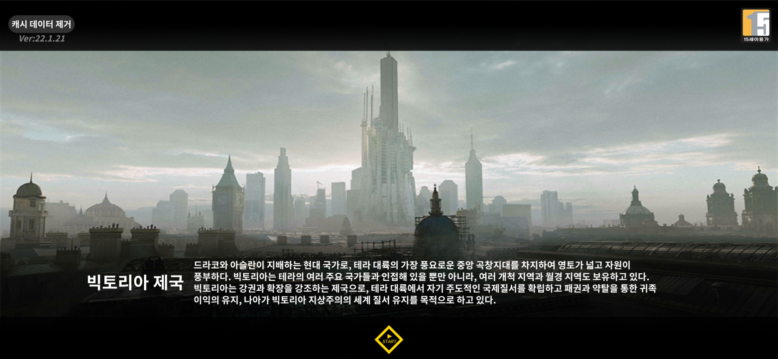

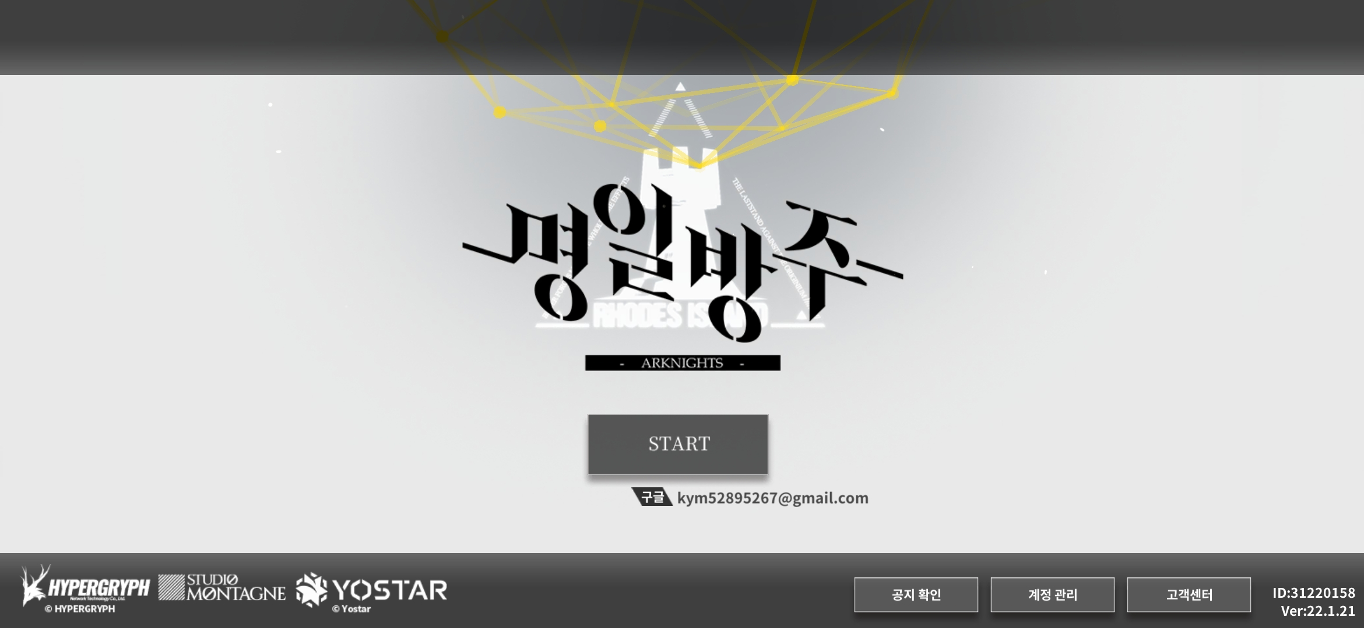

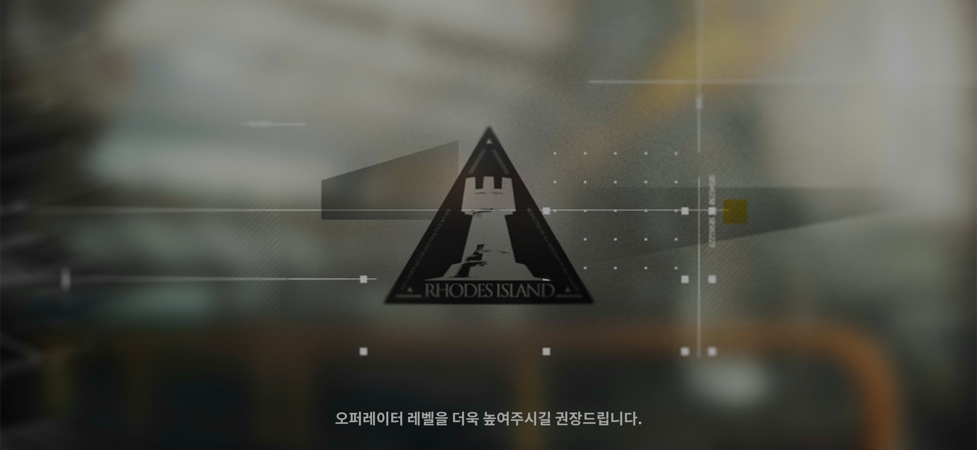
1. 게임 시작 화면
1-1. 게임 시작 화면 - 로딩
1) 게임 세계관 관련 설명 나레이션 및 아트 송출
1-2. 게임 시작 화면
1) 연결 계정 확인
2) 공지 / 고객센터 관련 문의 창구 UI 구성
2. 로딩 화면
2-1. 로딩 화면

Slide 2

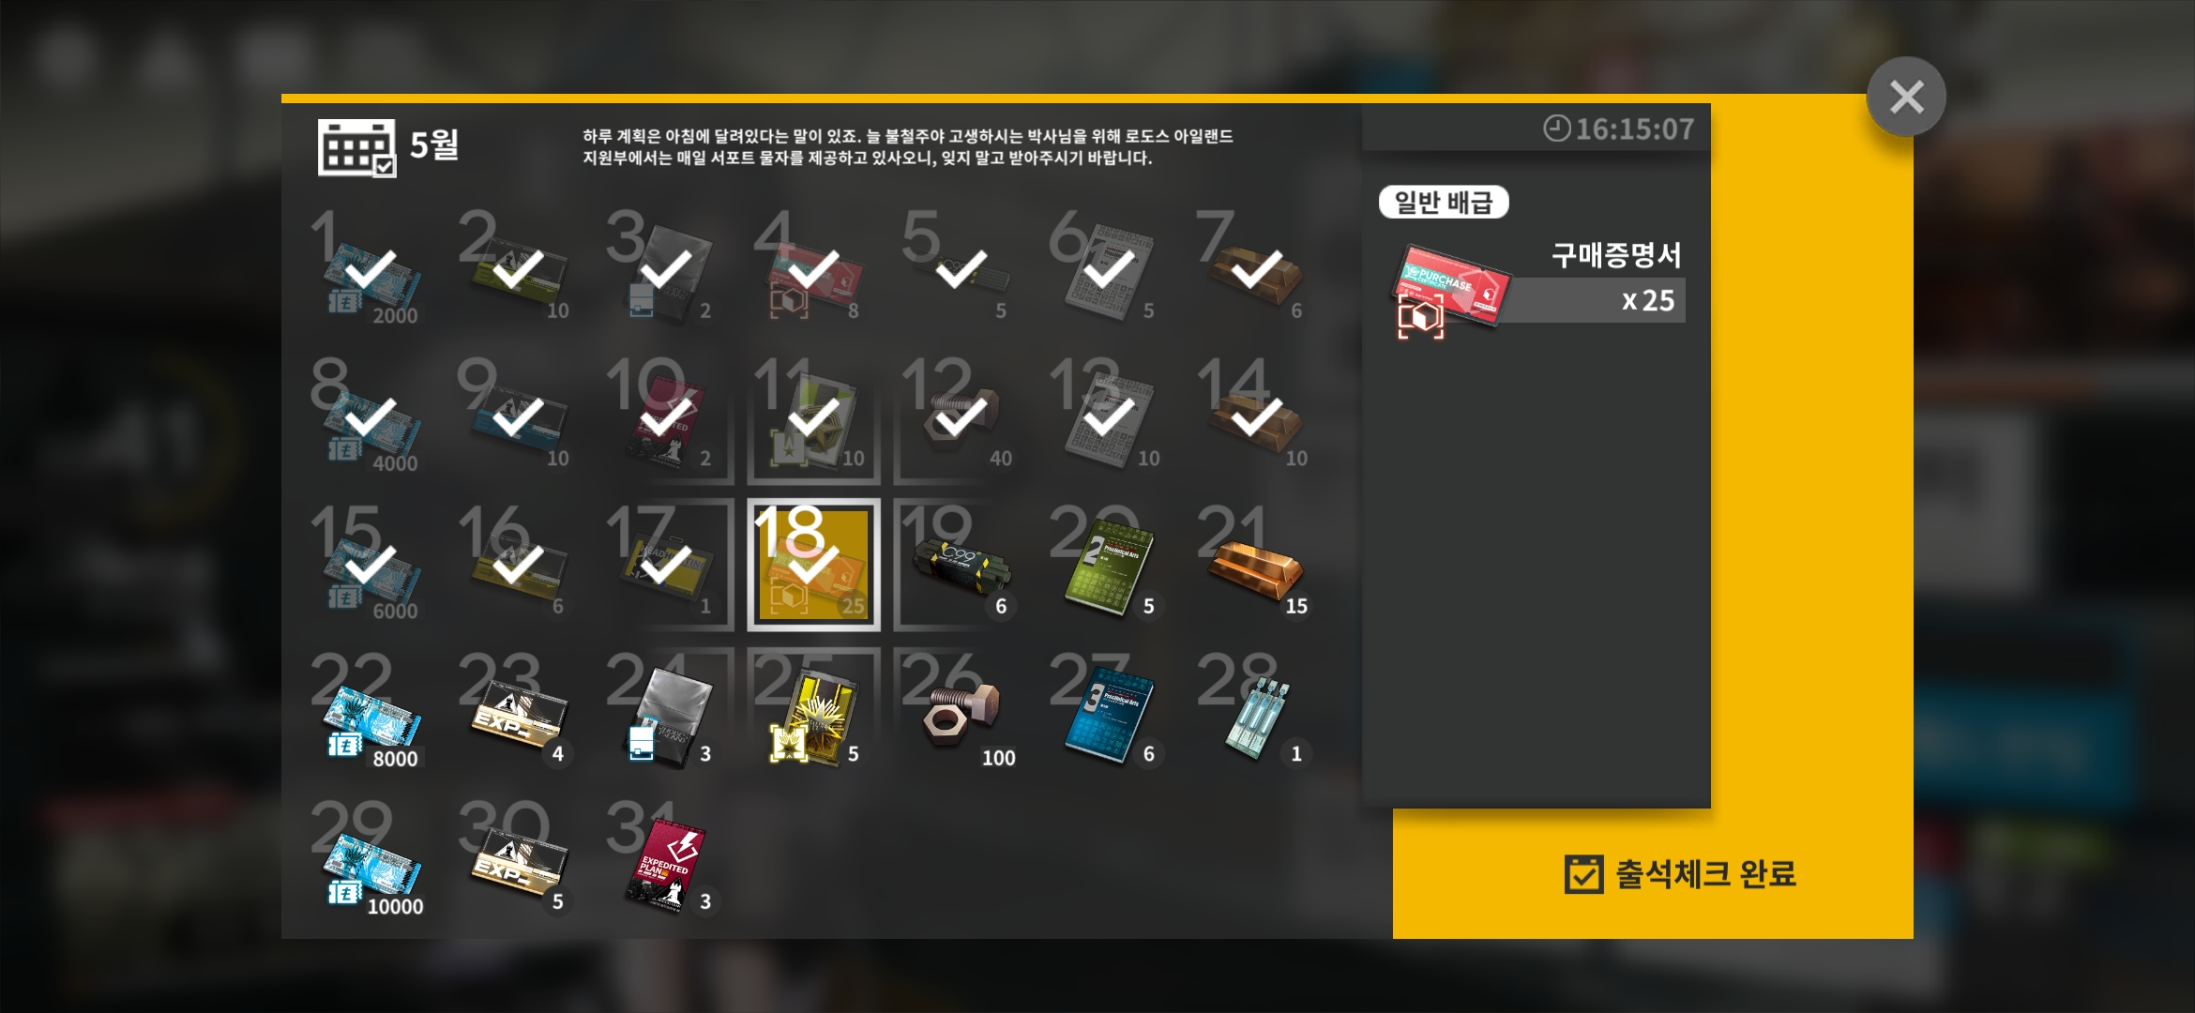
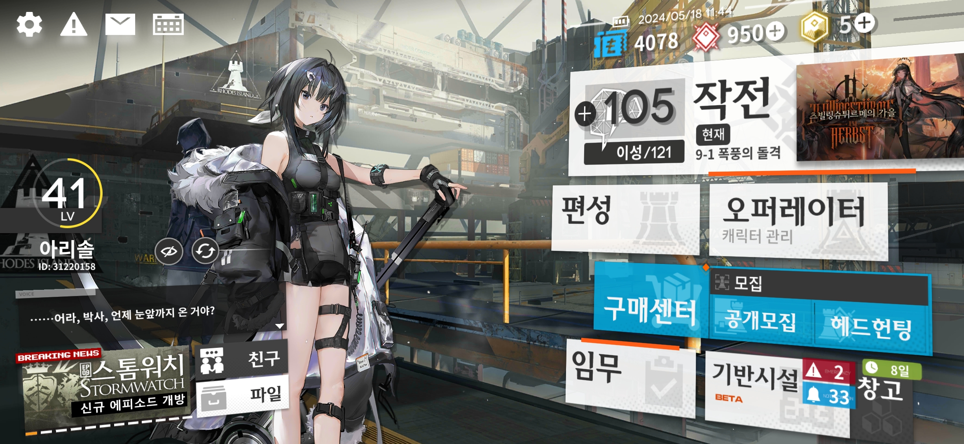
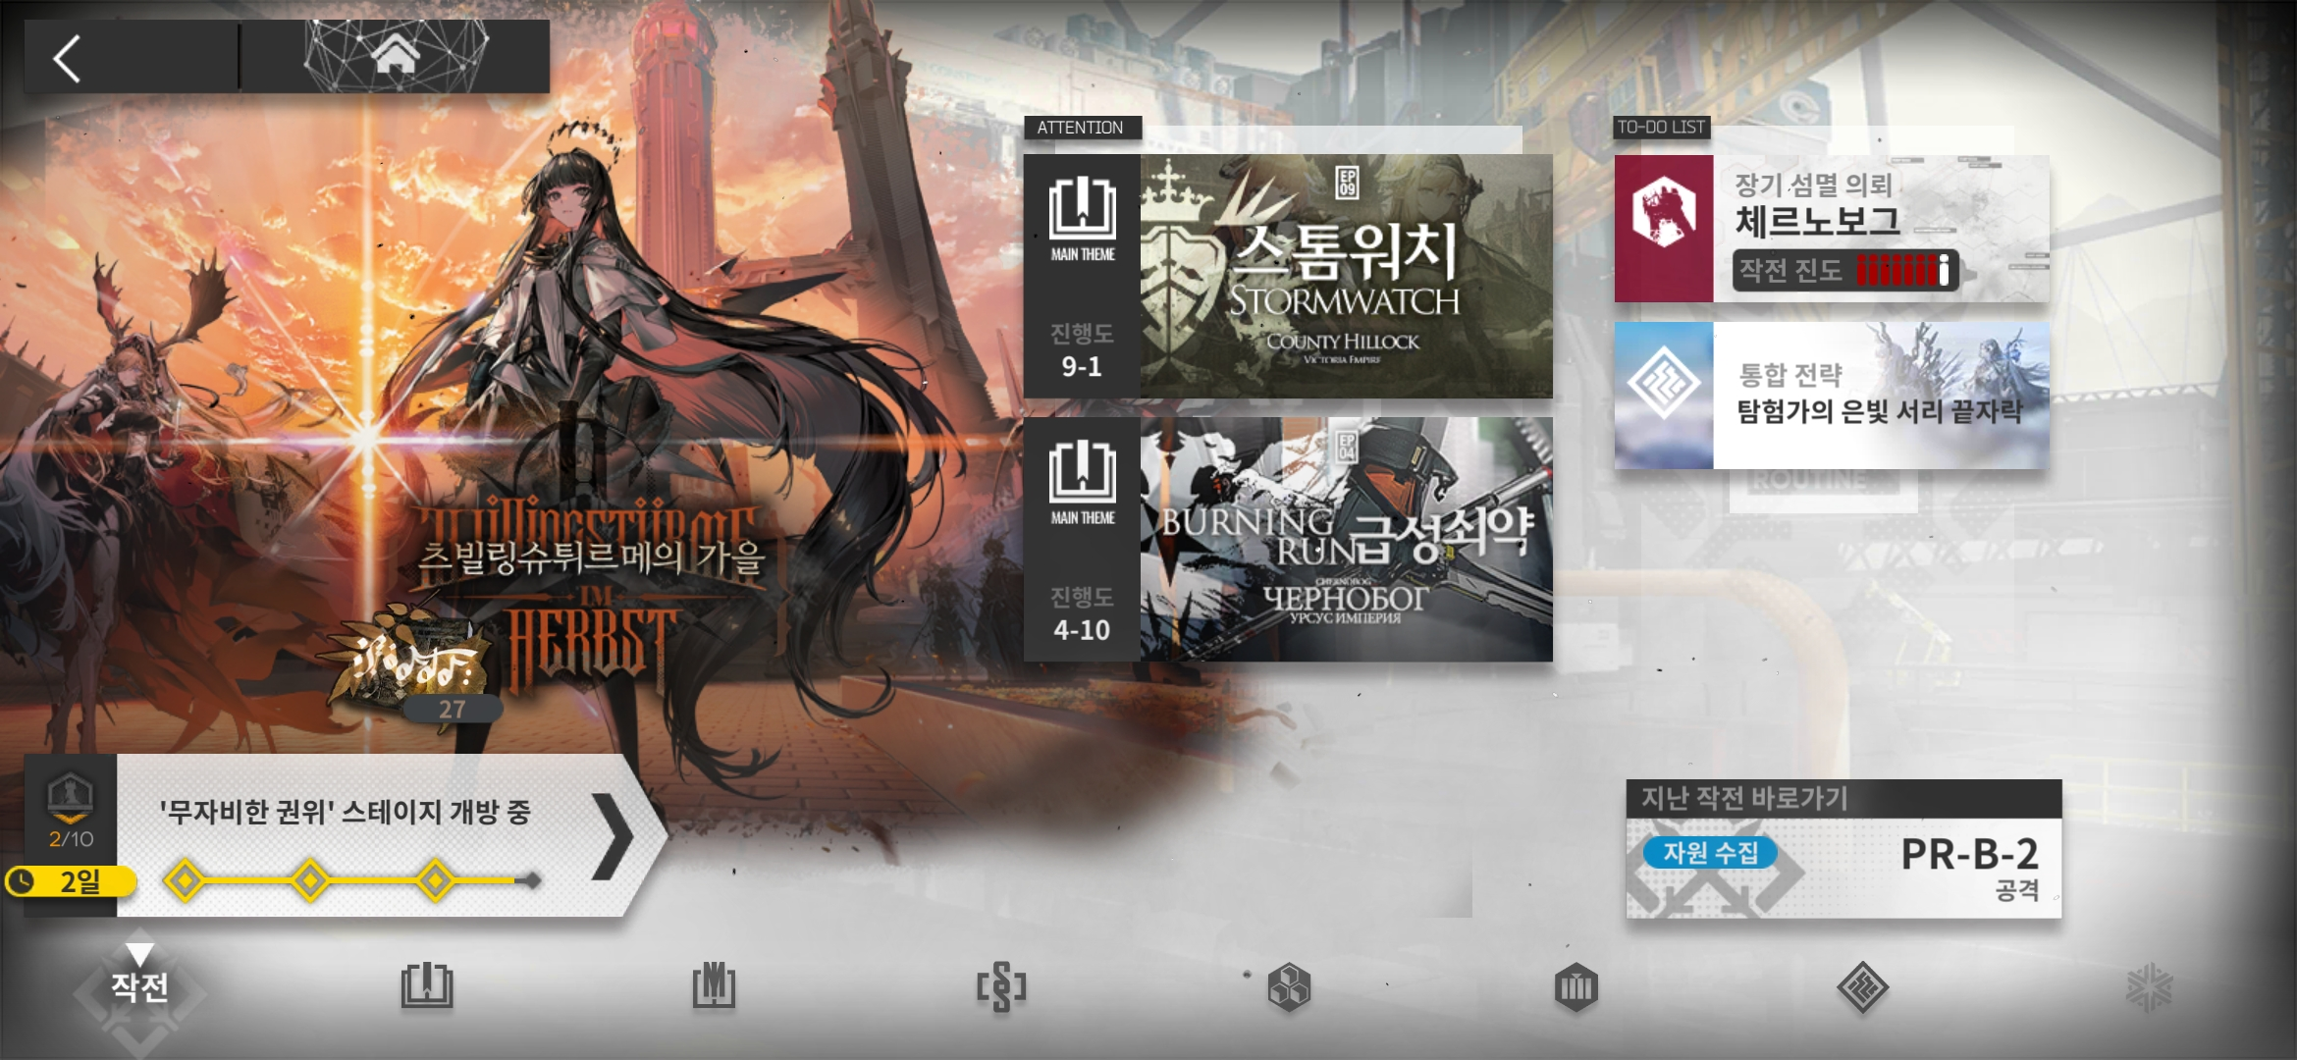
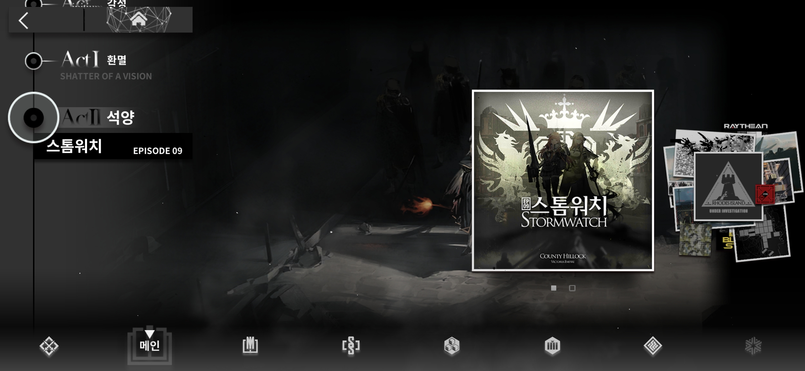
3. 출석 체크
3-1. 출석 체크 – 보상 목록
5. 작전 – 메인 콘텐츠 구성
5-1. 작전 – 메인 스토리
4. 로비 화면

Slide 3
3. 출석 체크 UI 역기획
X
month
문구
다음 출석까지 남은 시간
오늘의 보상
출석체크 완료 표시
문구
1) 출석 기간 동안 첫 접속 시 자동 보상 수령
2) 날마다 출석 보상 다르게 & 누적 일수 늘어날수록 보상 강화
3) 인게임 재화, 경험치, 모집증, 증명서, 건설 재료, 스킬 강화 재료, 재화로 교환할 수 있는 물품을 번갈아 가며 지급
4) 받은 출석 보상은 체크 표시+채도 낮추어 확인 가능하도록 함
당일 보상 팝업
v

Slide 4
4. 로비 화면 UI 역기획
클릭 시 5-1 이하의 화면으로 이동
설정 및 메뉴
가지고 있는 재화
메인 캐릭터
이성
메인 스토리 진입
진행 중인
이벤트
닉네임
ID
레벨
팀 편성
캐릭터 관리
유료 구매
캐릭터 뽑기
캐릭터 대사
이벤트 배너
친구
미션
기반시설 콘텐츠 /
창고
파일
1) ID : 변경 불가능
2) 닉네임 / 메인 캐릭터 : 유저가 변경 가능
3) 레벨 / 캐릭터 대사 / 이벤트 배너 / 재화 / 이성치 / 스토리 및 이벤트 진행 상황 : 상황에 따라 자동 변경
4) 이외 : 다른 화면으로 넘어가는 버튼

Slide 5
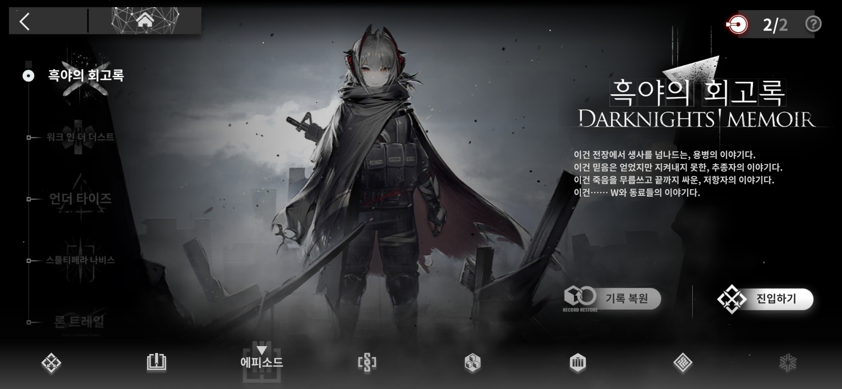
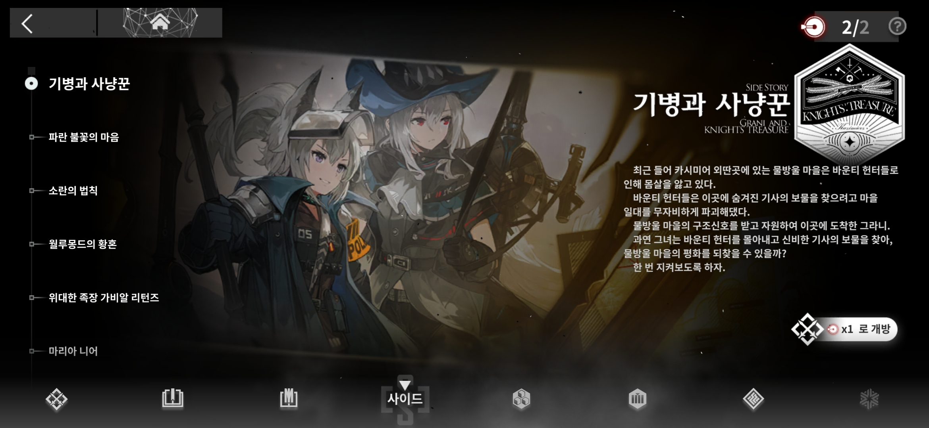
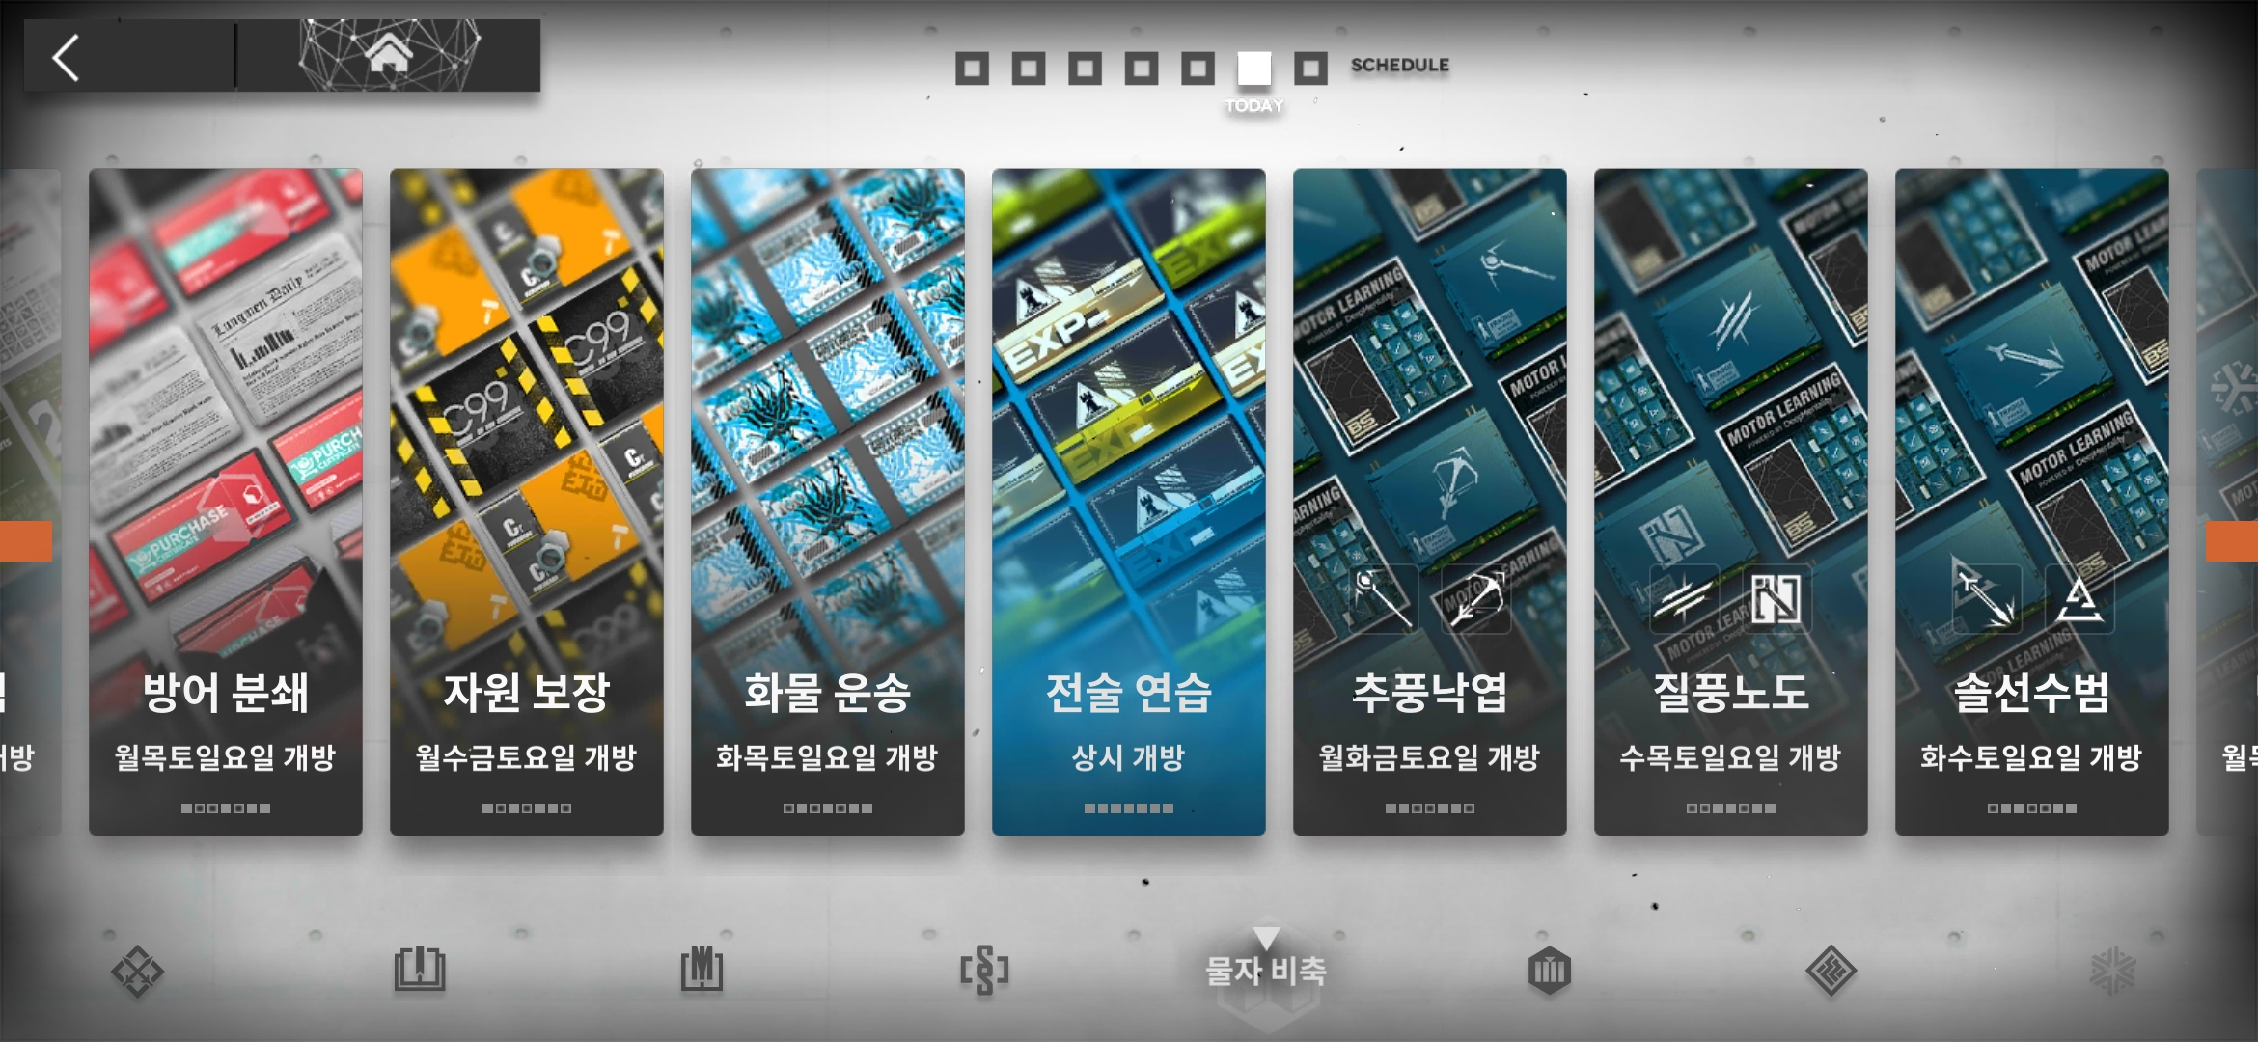
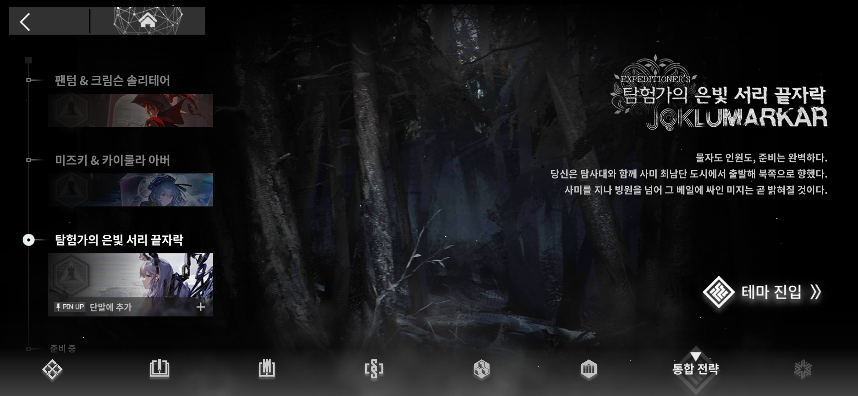
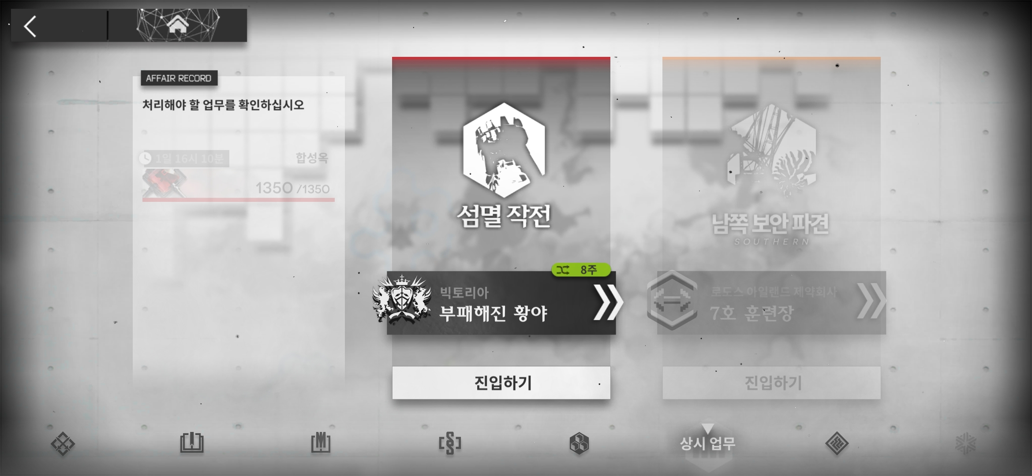
5-2. 작전 – 특수 에피소드
5-3. 작전 – 사이드 스토리
5-4. 작전 – 물자 비축 콘텐츠
5-6. 작전 – 통합 전략 콘텐츠
5-5. 작전 – 섬멸전 콘텐츠

Slide 6
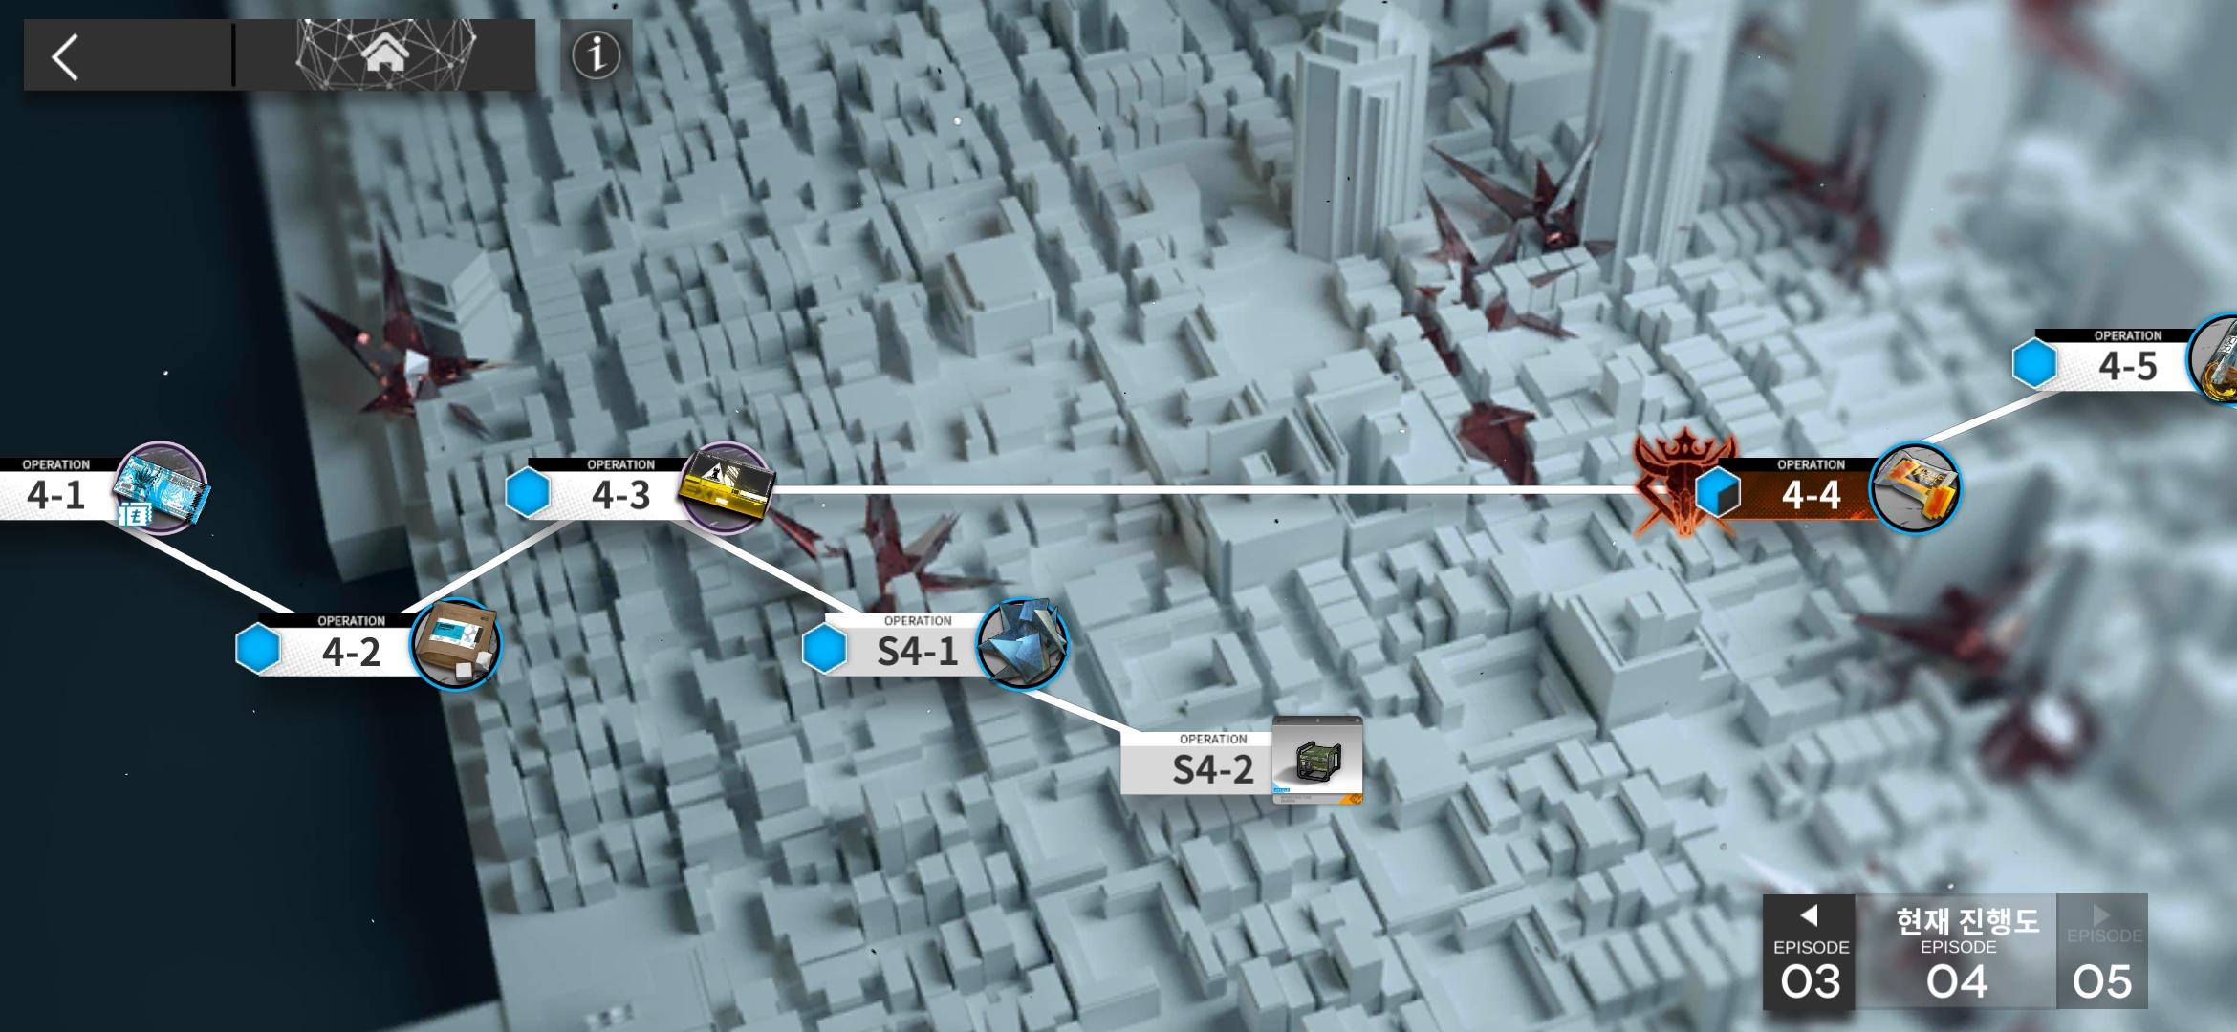
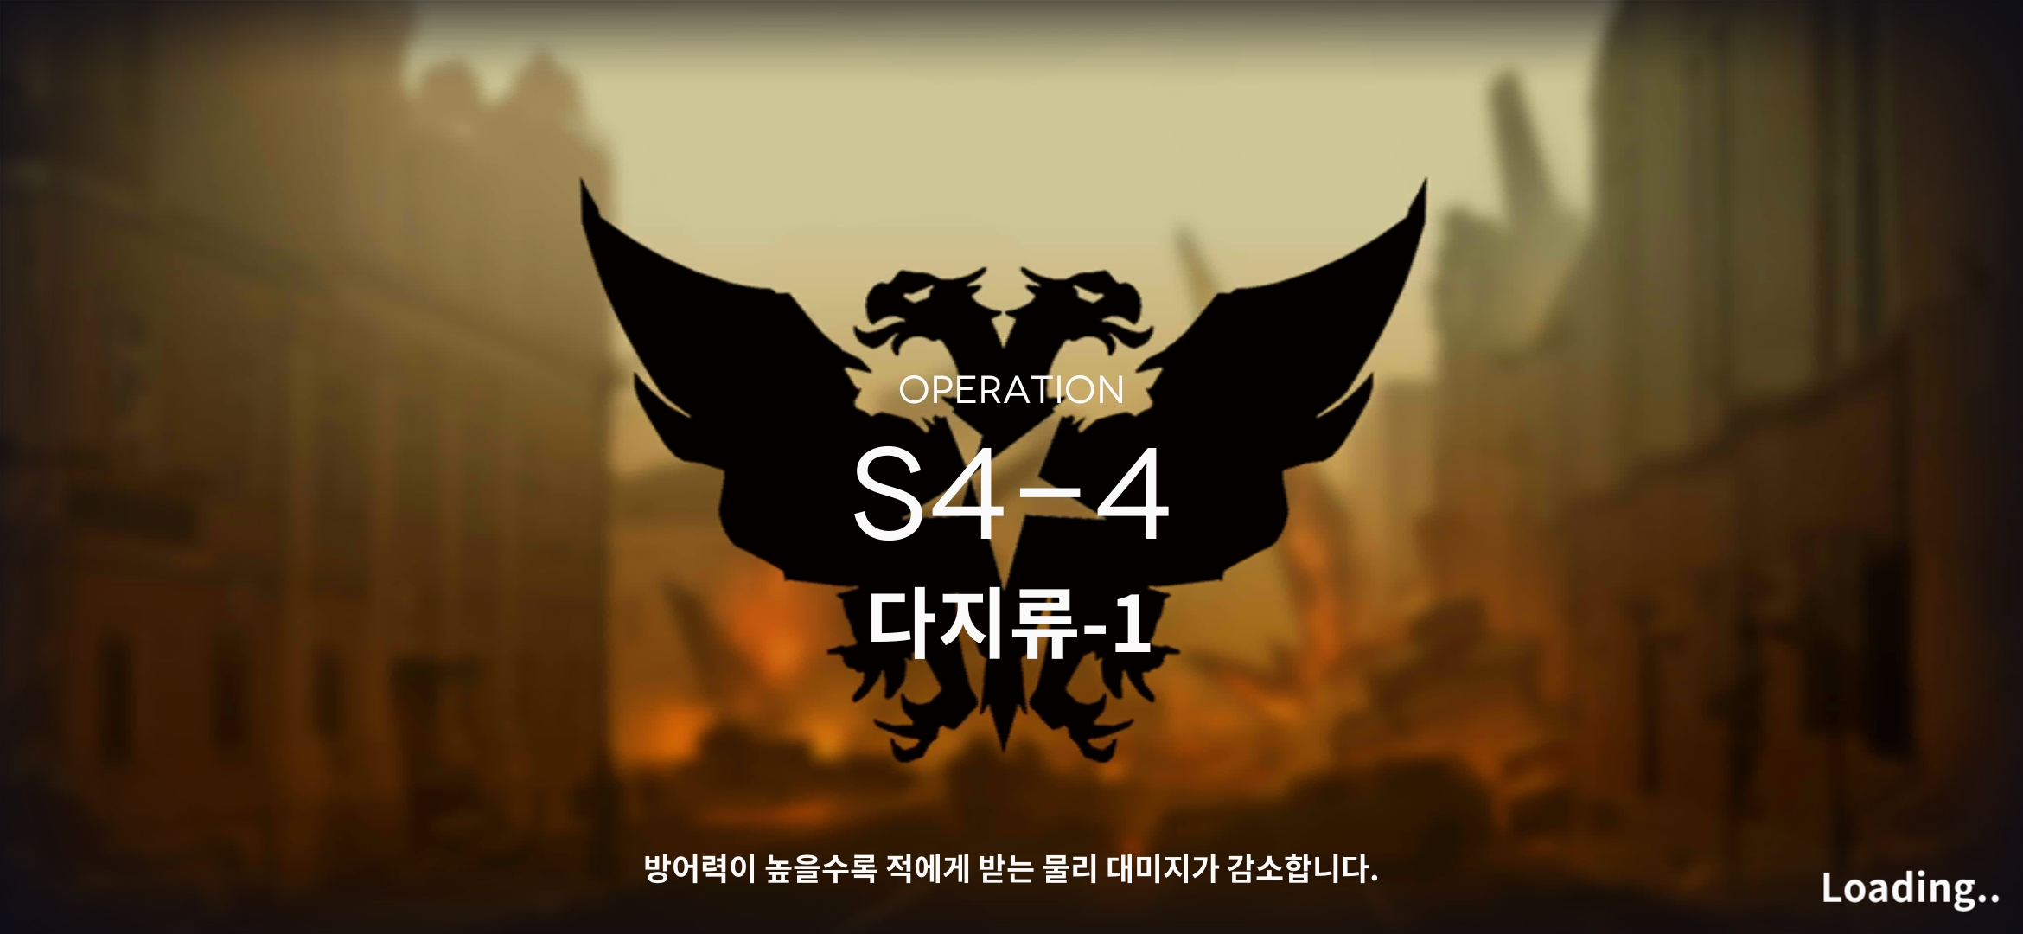
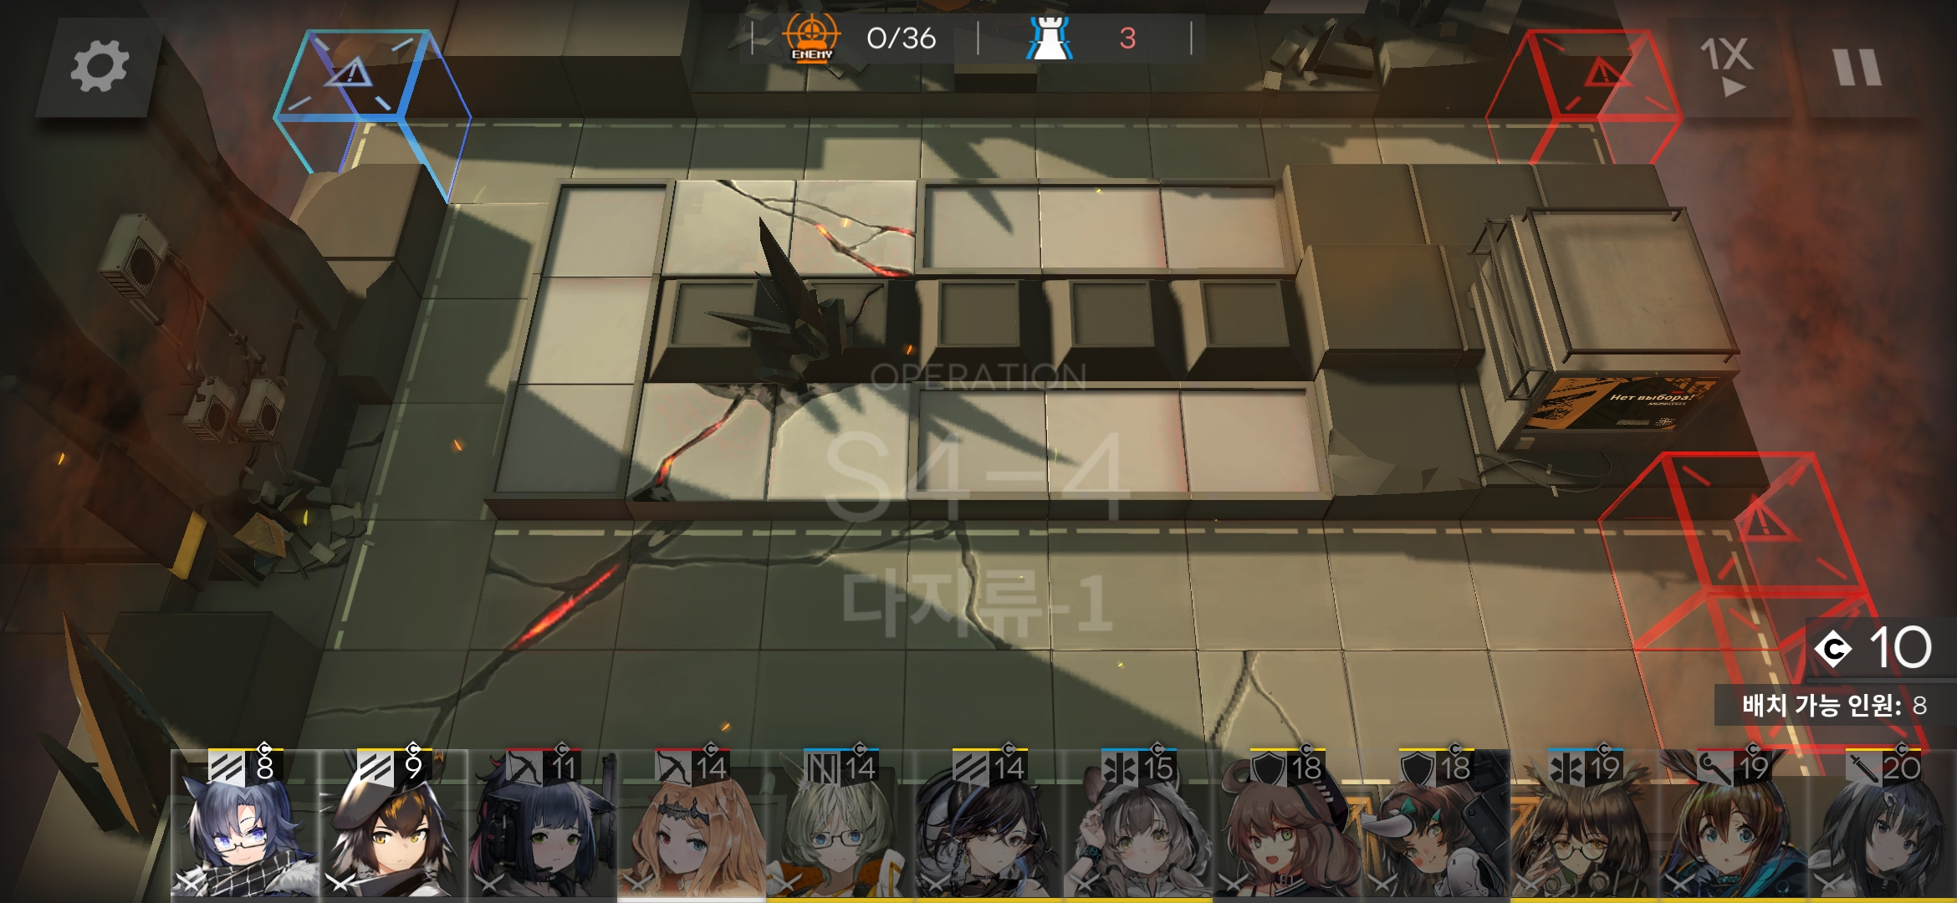
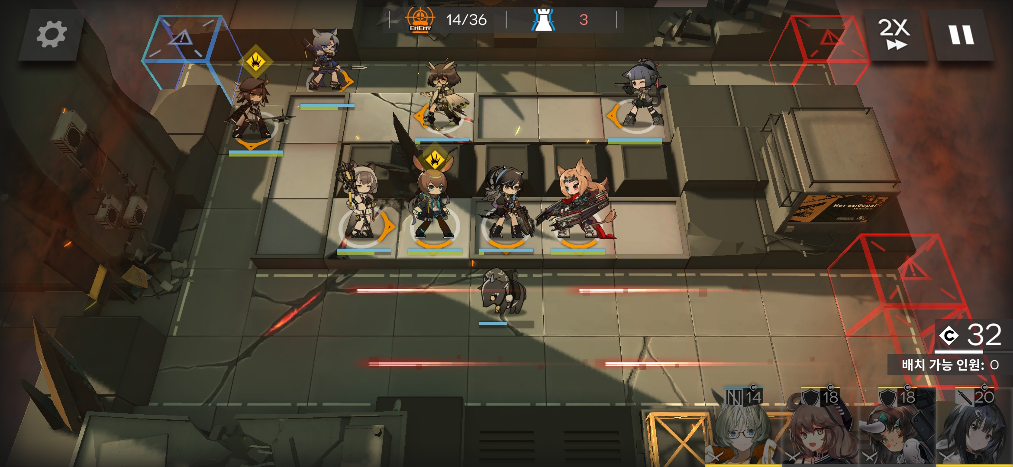
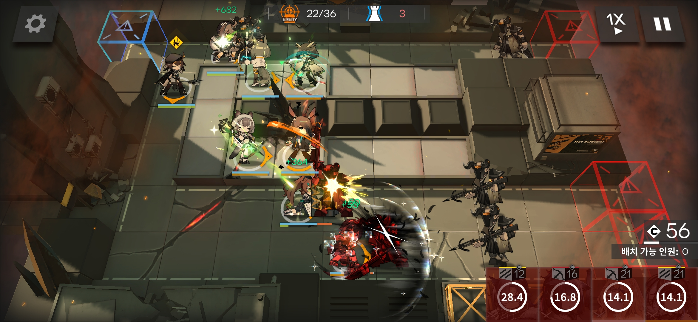
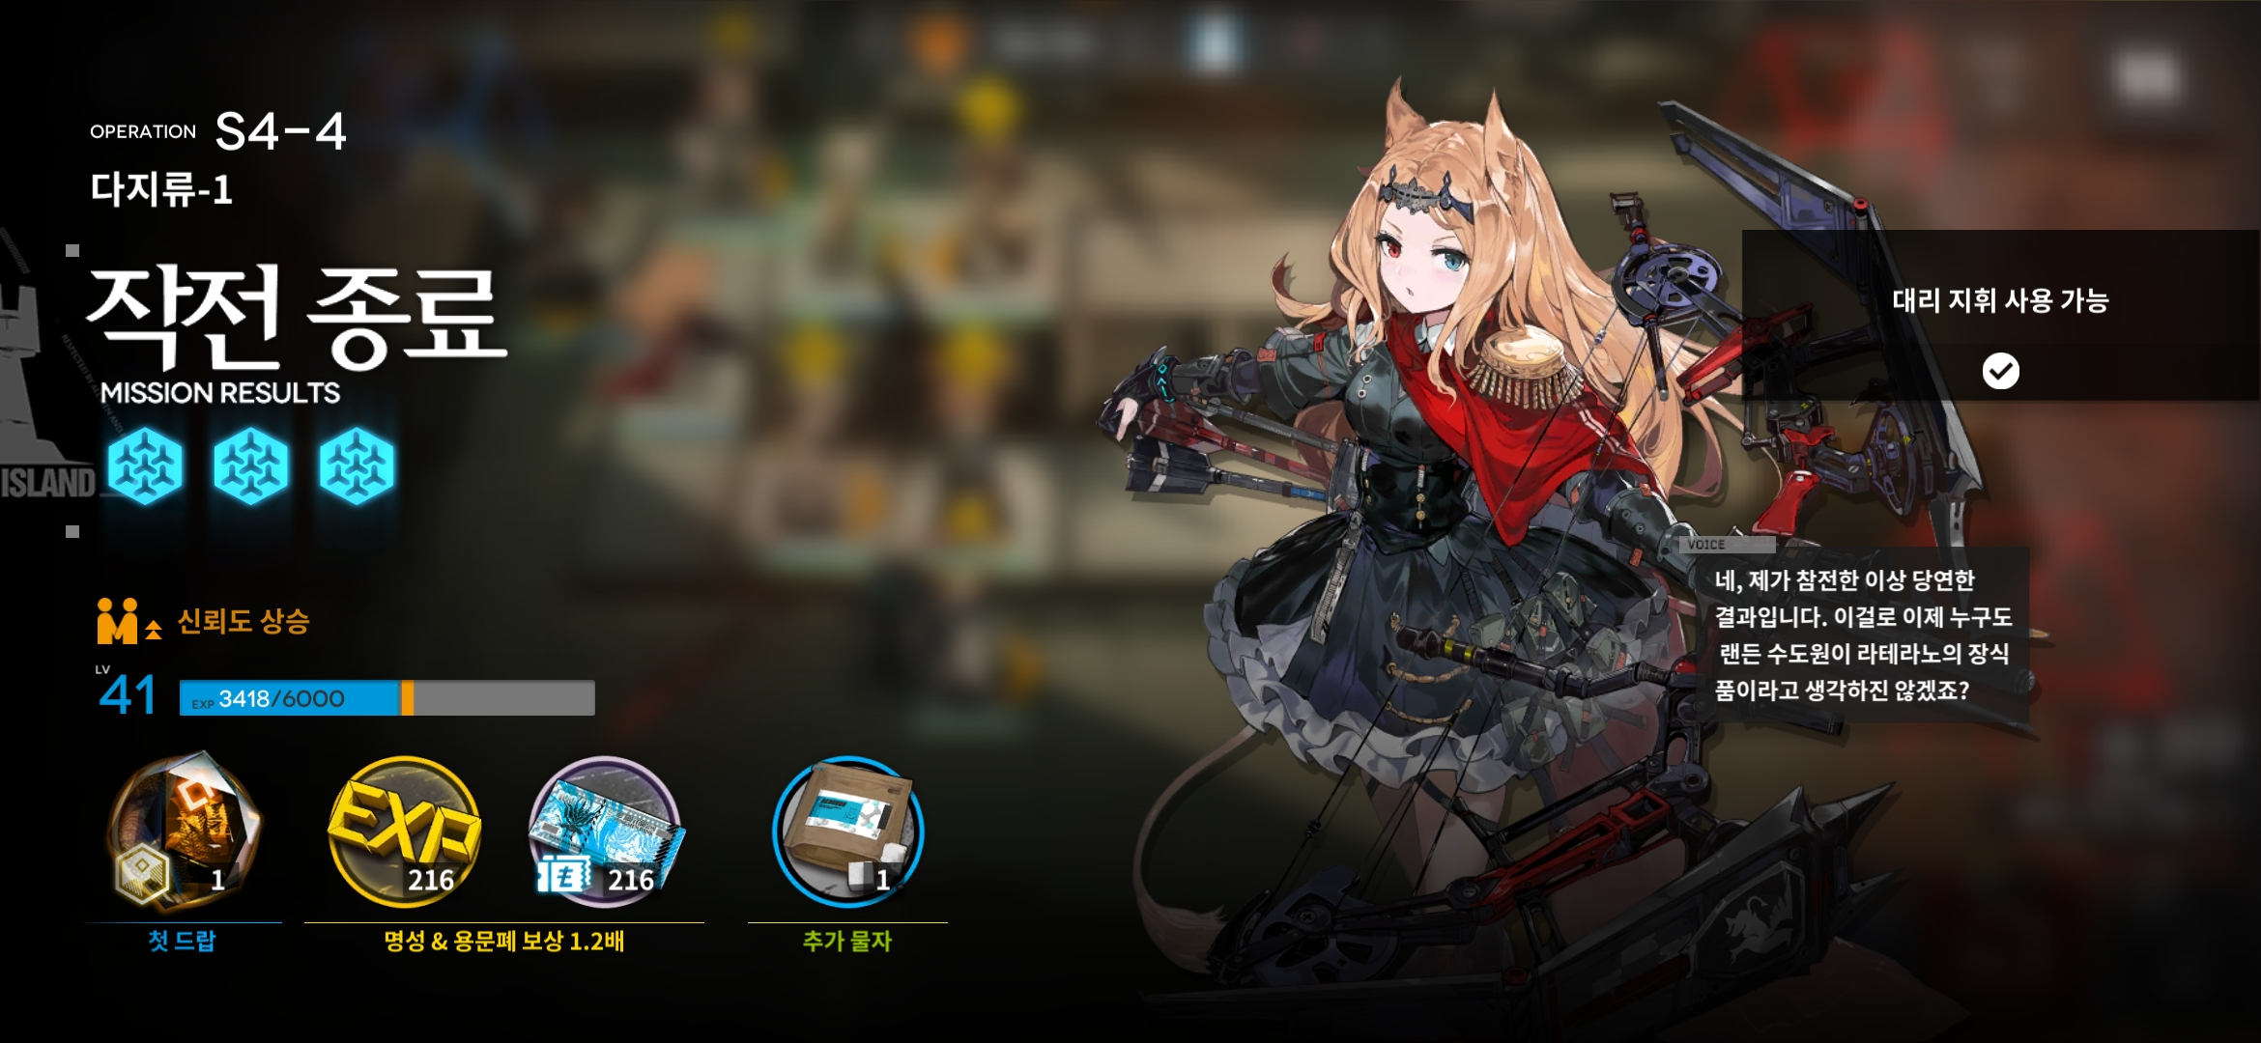
6. 메인 스토리 – 맵 및 진행 상황
6-1. 메인 스토리 – 진입했을 때 로딩 화면
6-2. 메인 스토리 – 전투 시작
1) 클리어해야 다음 스테이지 정보 개방
2) 하드모드 클리어 스테이지: 하얀 3면 큐브 /
완벽 클리어 스테이지: 파란 3면 큐브 /
이외: 1면이 검은 2면 파란 큐브로 표시
1) 아래쪽에 플레이 관련 팁 나레이션 송출
1) 일시정지 / 2배속 기능 구현
2) 여기서는 플레이 방식 설명 생략
6-3. 메인 스토리 – 전투 진행1
6-4. 메인 스토리 – 전투 진행2
6-5. 메인 스토리 – 전투 종료(성공)
1) 적의 진행 방향 예고
1) 피격/타격 이펙트 눈에 잘 띄도록 구성
2) 이펙트에 캐릭터가 전부 가려지지 않도록 주의
1) 첫 완벽 클리어 시 대리 지휘(자동 전투) 가능 관련 문구 나레이션 송출
2) 보상, 경험치 확인
3) 편성된 캐릭터 중 랜덤한 한 명의 대사 송출

Slide 7
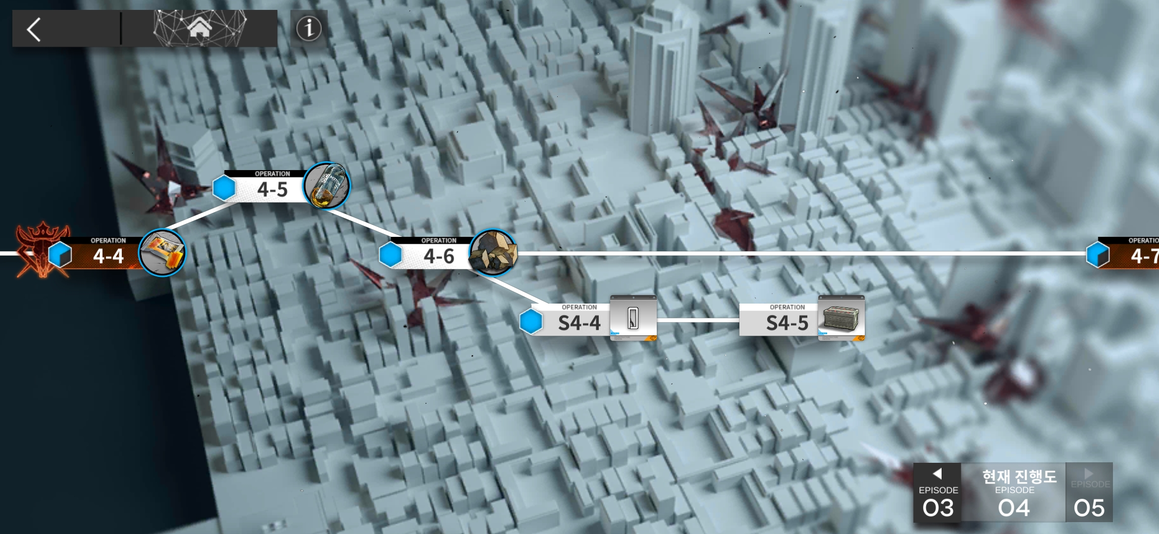
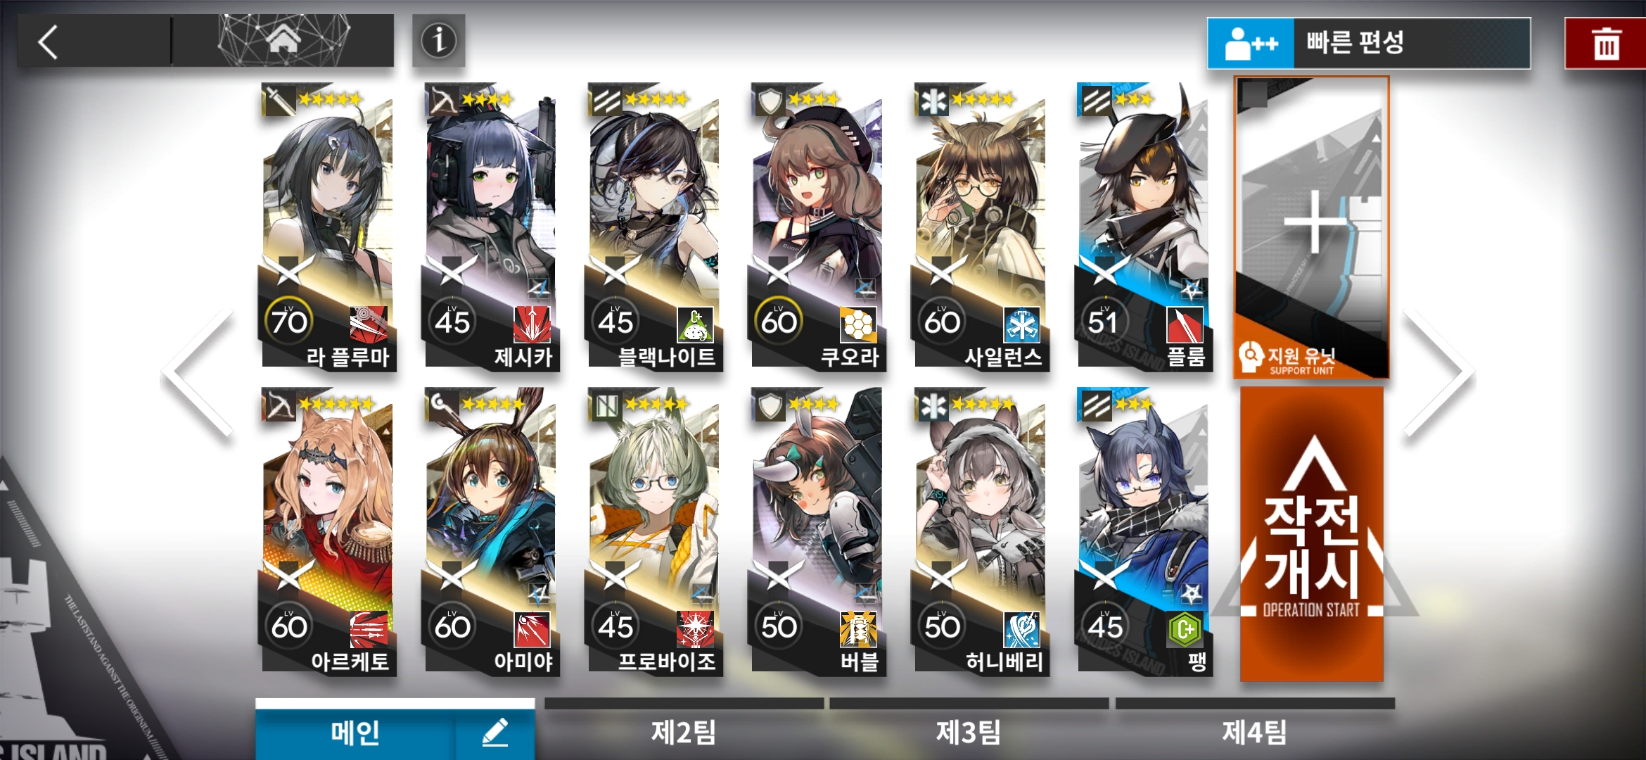
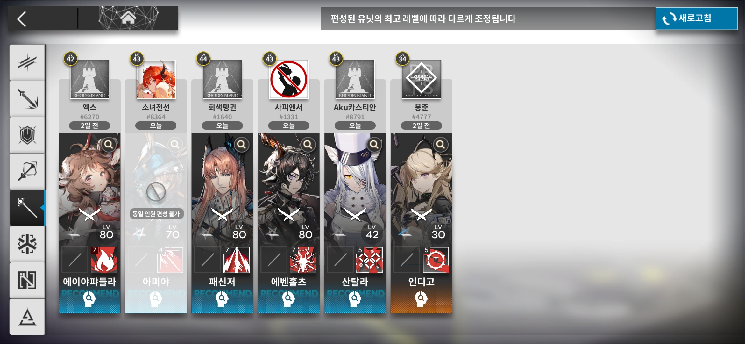
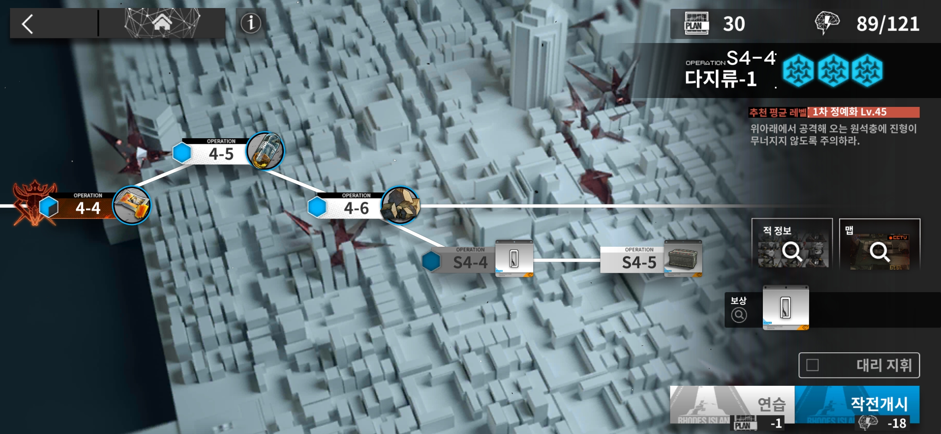
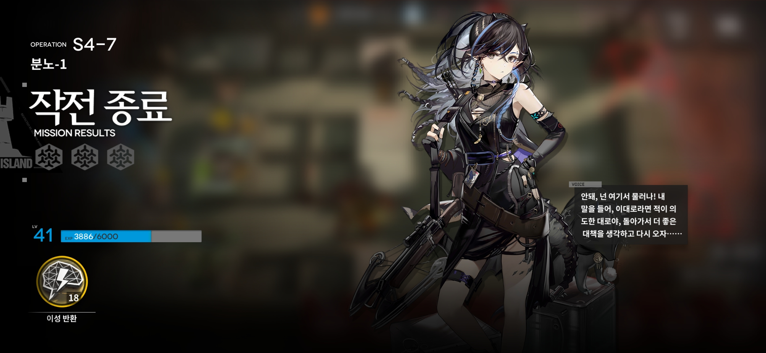
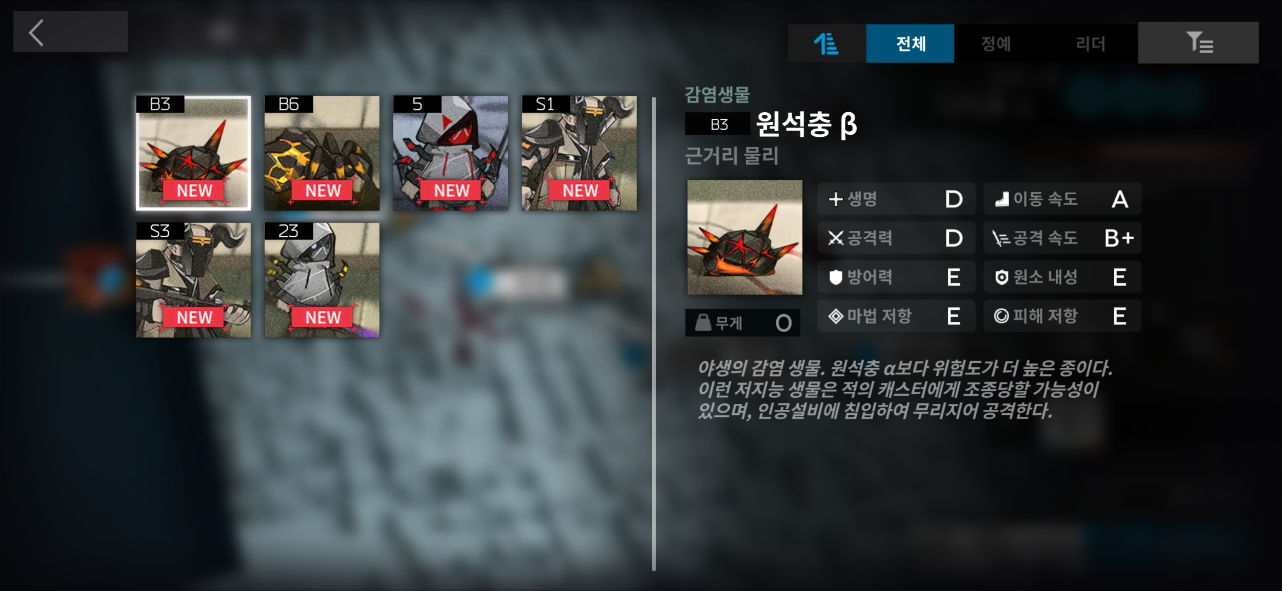
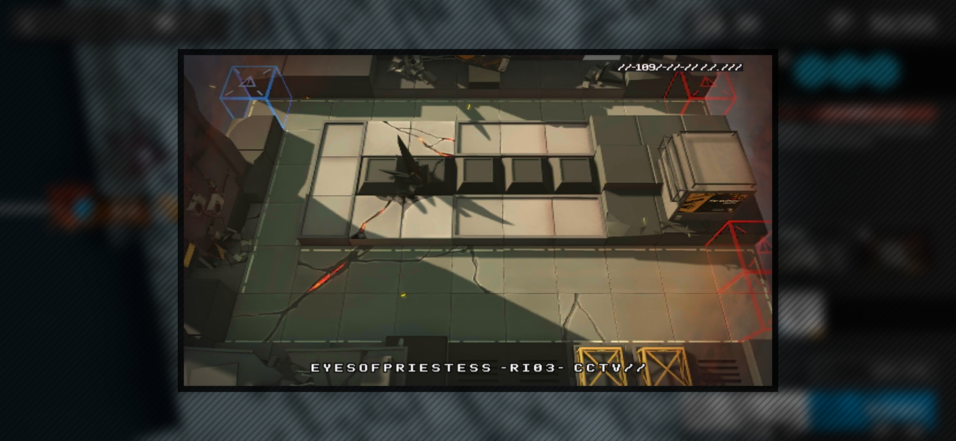
6-7. 메인 스토리 – 팀 편성
6-8. 메인 스토리 – 지원 유닛
1) 총 12(+1)개의 유닛으로 구성
2) 동시에 4개의 팀까지 저장 가능 / 팀 이름 변경 가능
3) 무작위 유저의 지원 유닛을 1개 사용할 수 있음 – 단, 사용 시 완벽 클리어 불가
4) 빠른 편성 클릭 시 손쉽게 재배치 가능
5) 배치 순서와 무관하게 전투 시작 시 배치 코스트 순 정렬
6-6. 메인 스토리 – 클리어 이후 변화
6-9. 메인 스토리 – 전투 종료(실패)
6-10. 메인 스토리 – 적 정보
6-11. 메인 스토리 – 맵 정보
1) 전투 실패 시 이성 반환 – 첫 시도는 모두, 그 이후는 작전 개시할 때 필요한 이성치-1
1) 플레이하기 이전에는 ??? 으로 표시
2) 직접 접한 이후 본 정보란에서 확인 가능
1) 간단한 맵 구성은 첫 시도 이전부터 확인 가능

Slide 8
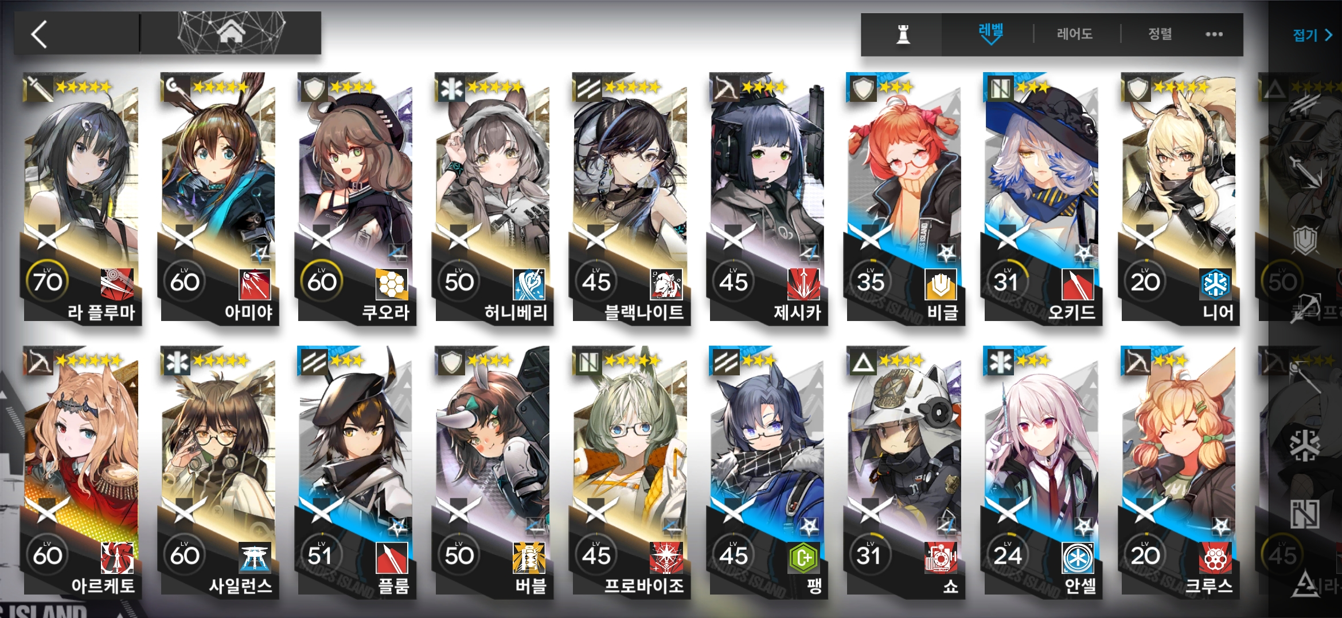
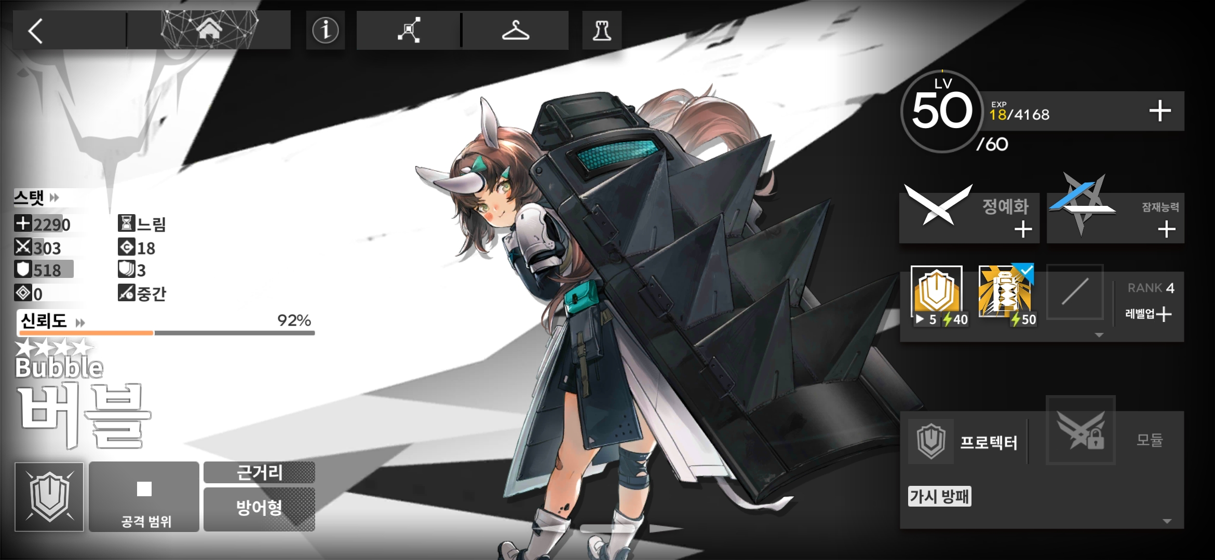
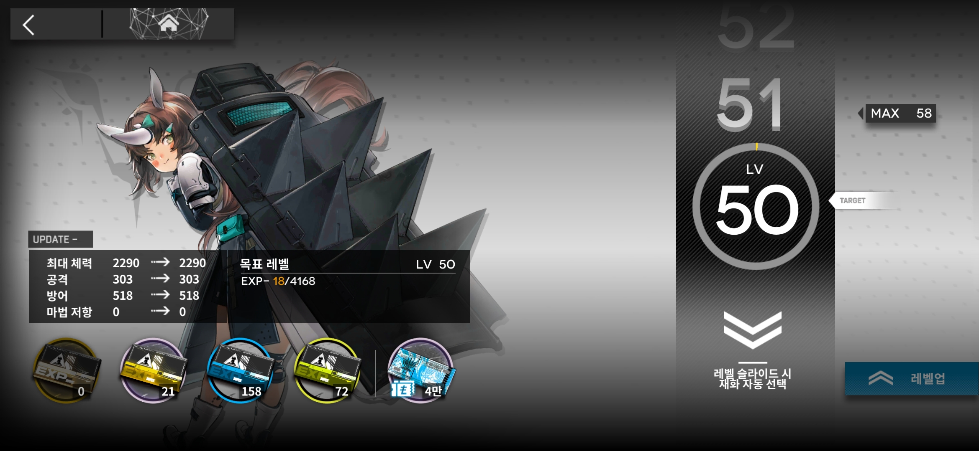
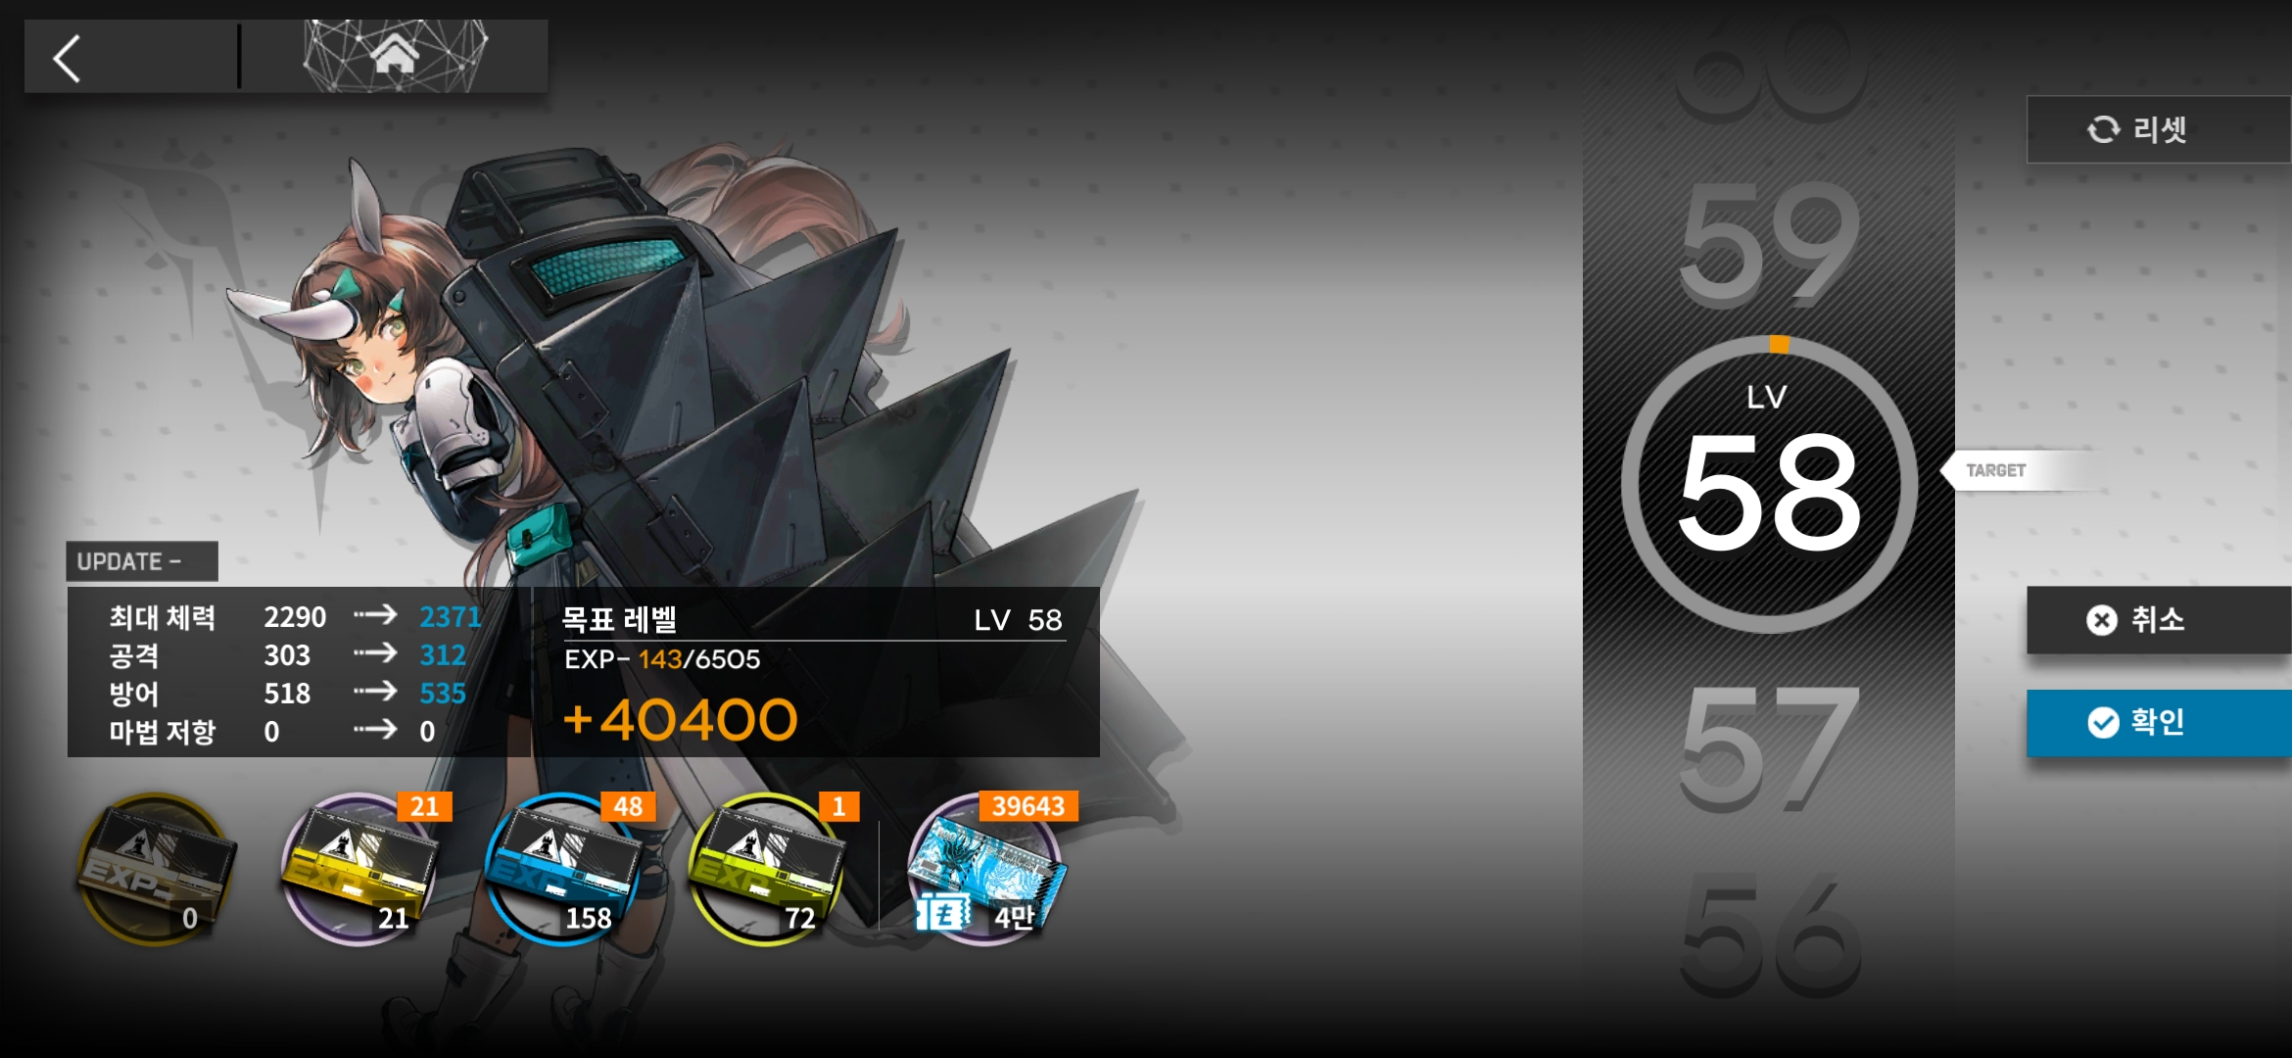
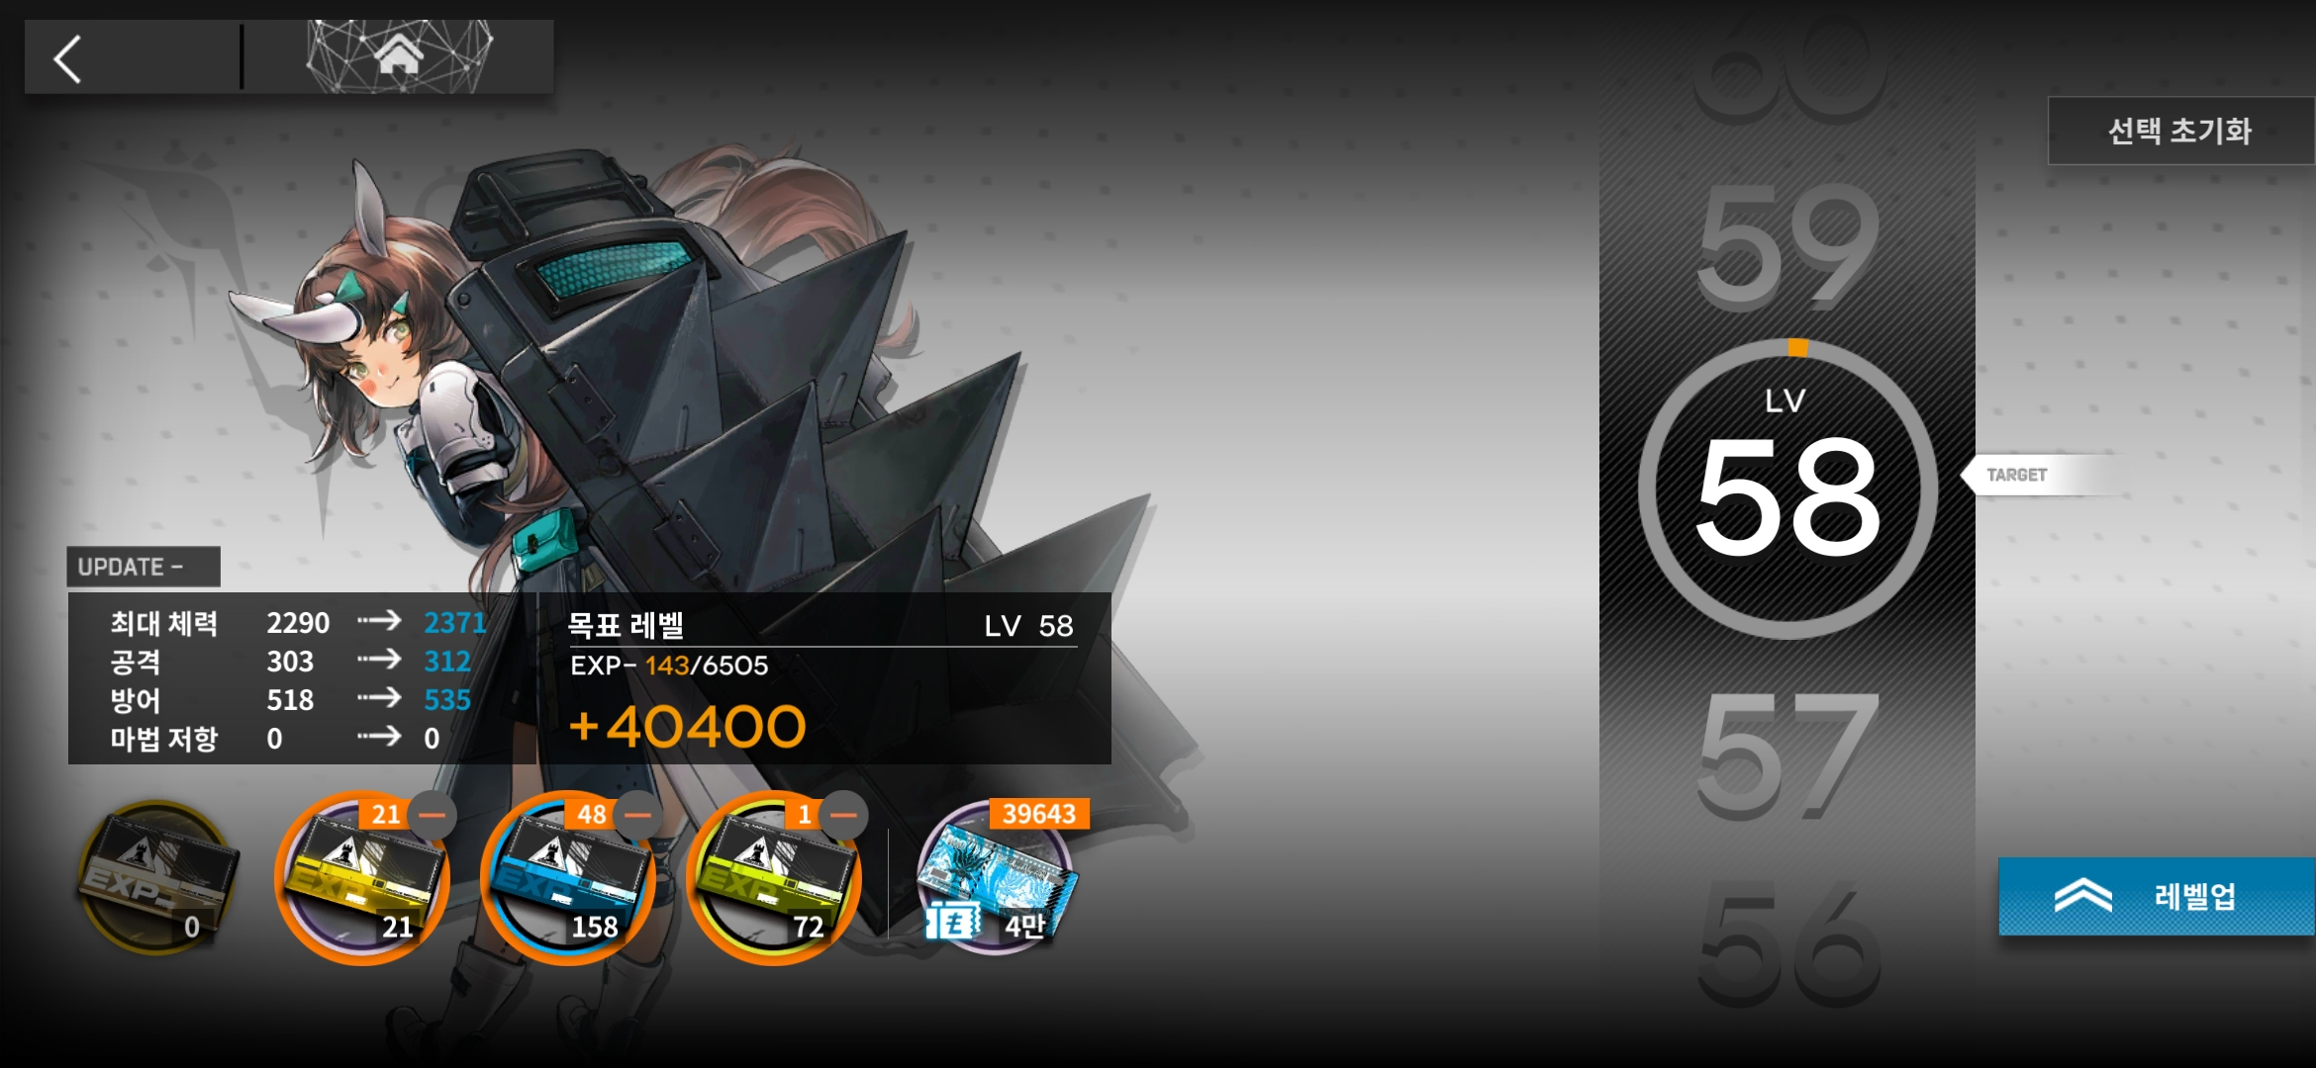
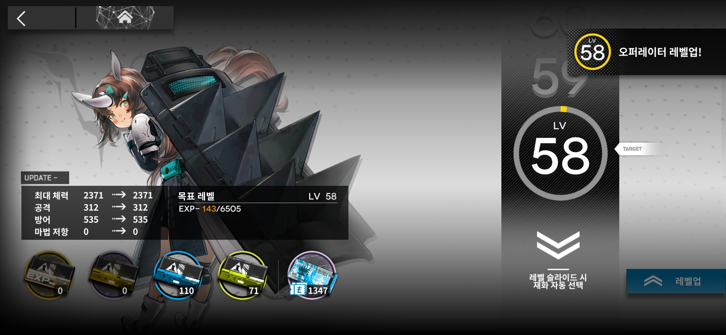
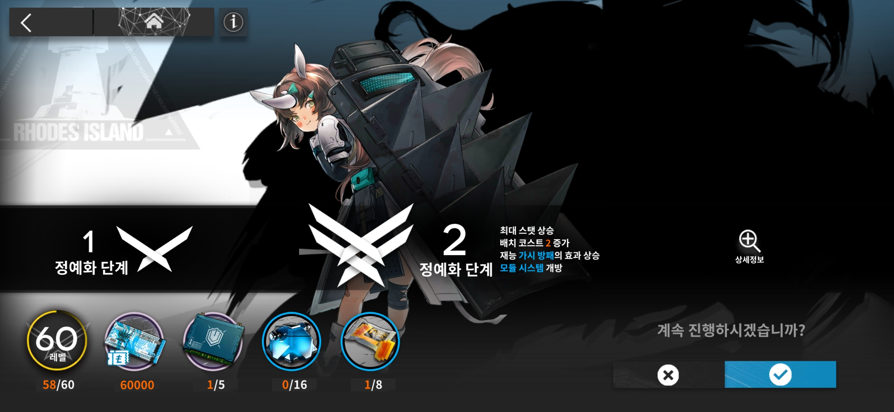
7. 캐릭터(오퍼레이터) 관리 화면
1) 정렬 기준 변경 가능
2) 포지션 별로 확인 가능
8. 캐릭터 관리 개별 화면
8-1. 캐릭터 관리 개별 화면 – 이하 레벨업 과정 및 변화
8-2. 캐릭터 관리 개별 화면 - 정예화

Slide 9
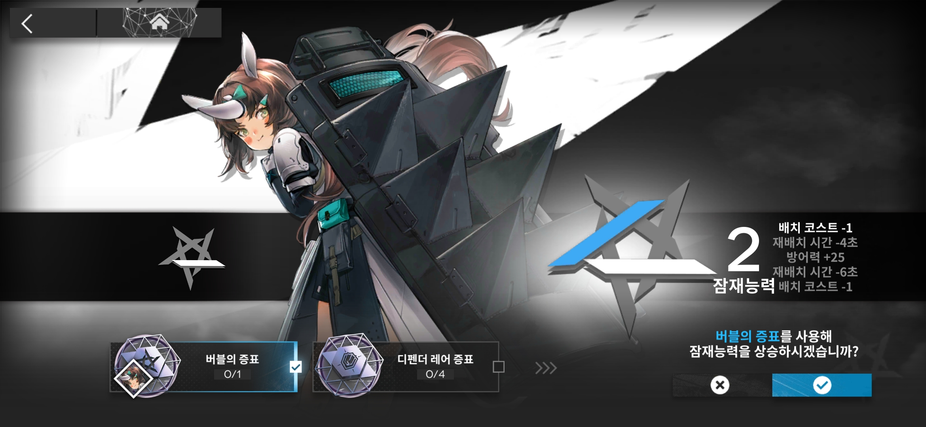
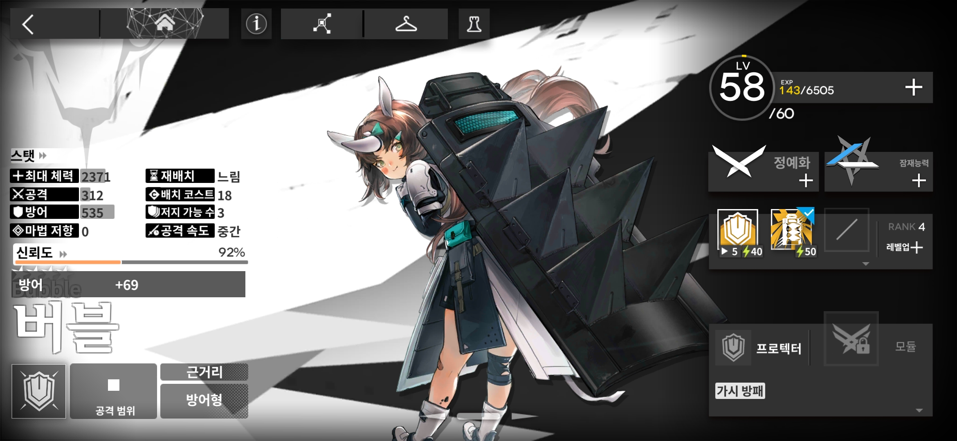
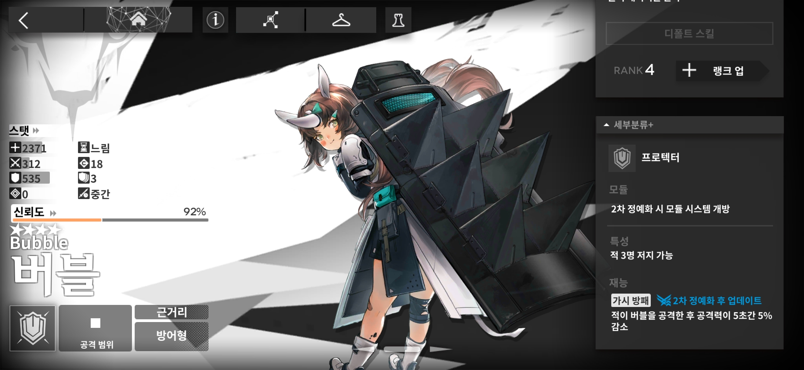
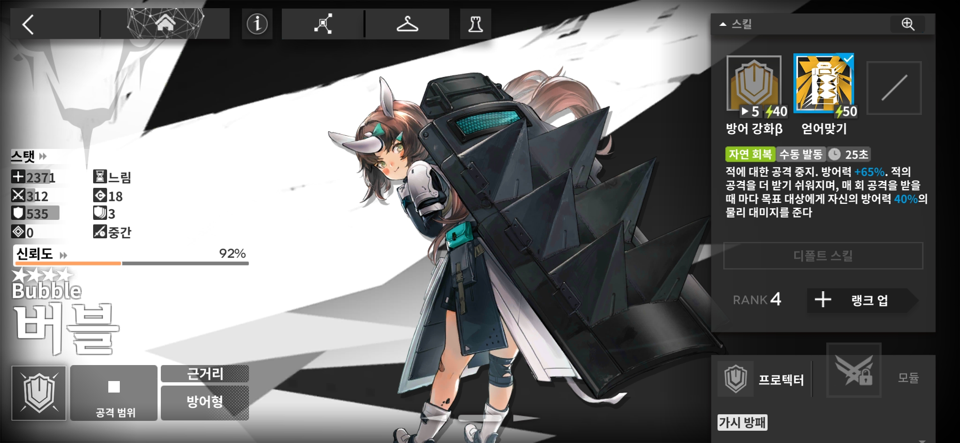
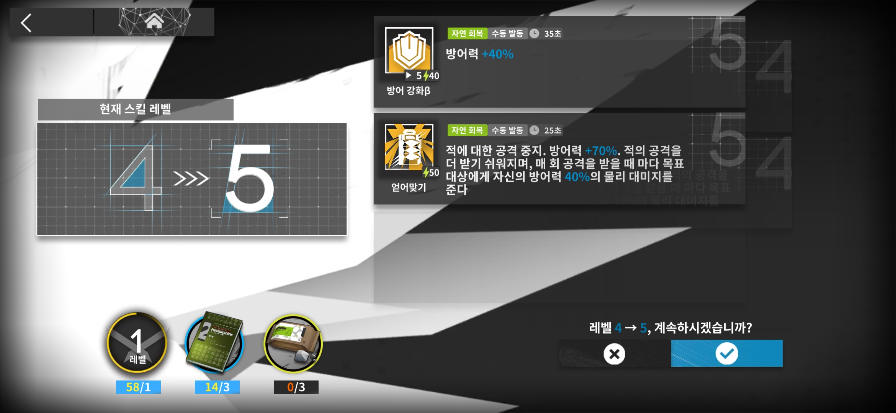
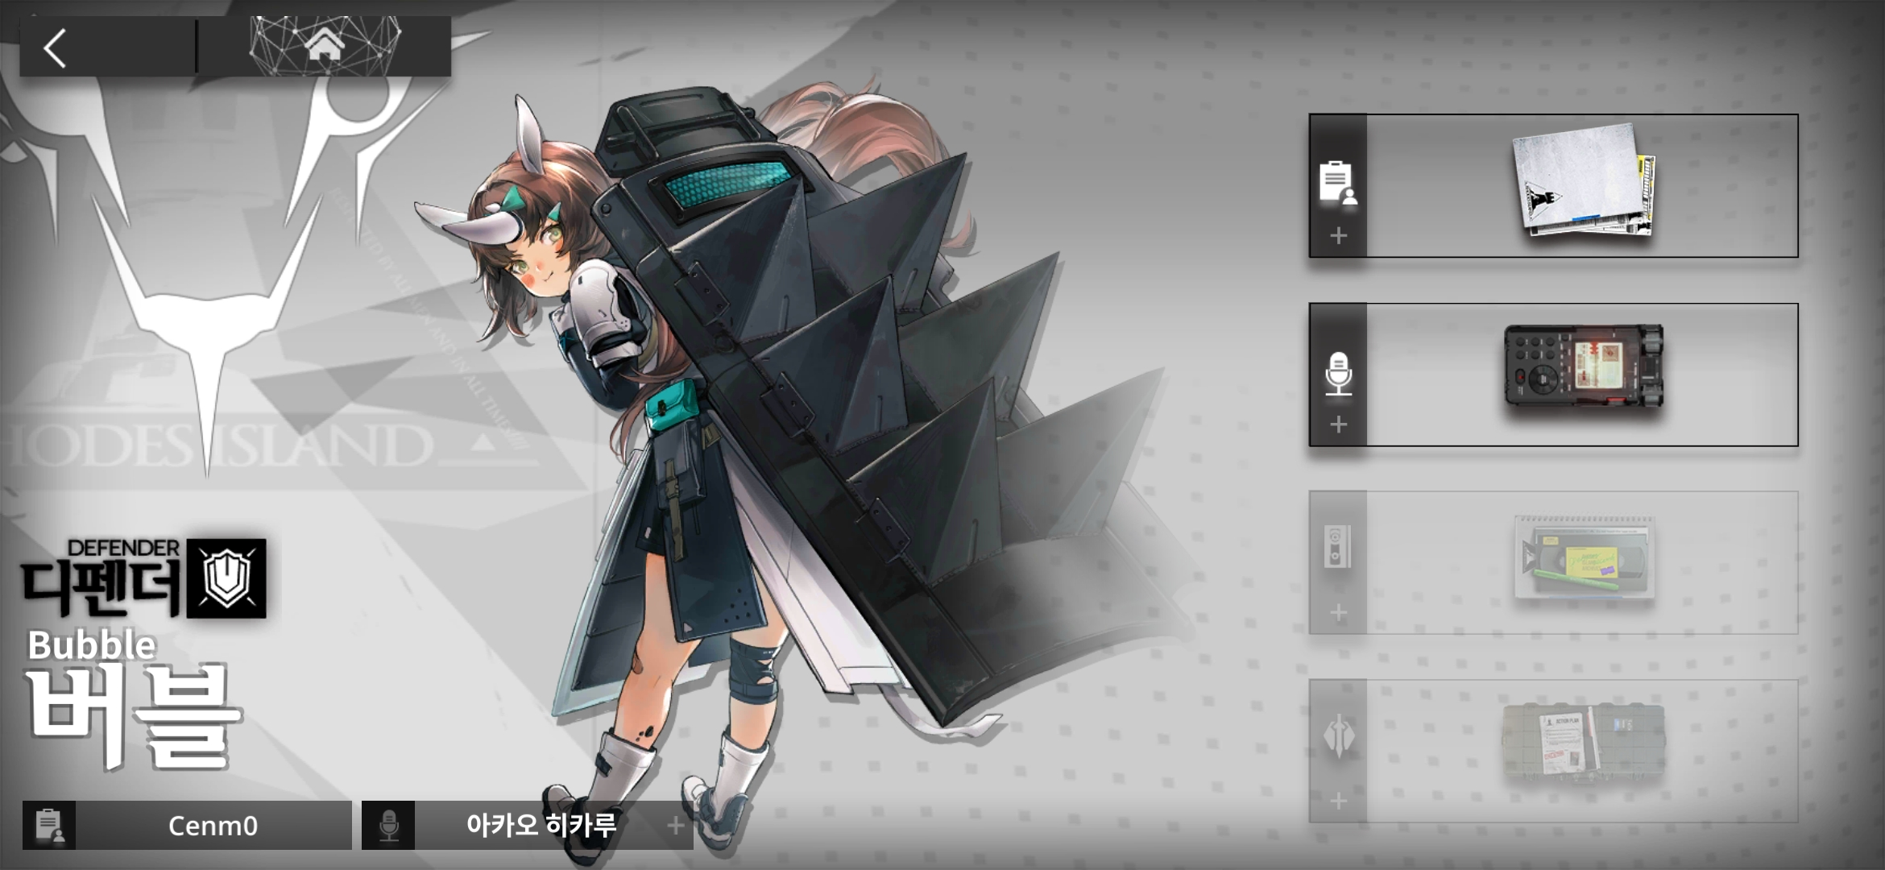
8-3. 캐릭터 관리 개별 화면 – 잠재능력 강화
8-4. 캐릭터 관리 개별 화면 – 세부능력 확인
1) 중복으로 뽑았을 때 나오는 증표 or
기타 재화로 구매 가능한 증표로 강화 가능
2) 최대 5회 강화 가능
1) 뱅가드 / 가드 / 디펜더 / 스나이퍼 / 캐스터 / 메딕 / 서포터 / 스페셜리스트로 포지션 구성
1-1) 포지션 별로 특화 능력치 및 스킬 / 재능 분류됨
2) 정예화 이후 새로운 재능을 얻는 캐릭터 존재
1) 플레이 시 사용할 스킬은 하나만 선택 가능
8-5. 캐릭터 관리 개별 화면 – 스킬 강화
8-6. 캐릭터 관리 개별 화면 – 개별 성우, 스토리
1) 레벨이 오를 수록 강화에 필요한 재화 증가
2) 일정 레벨 이상이어야 스킬 강화 가능

Slide 10
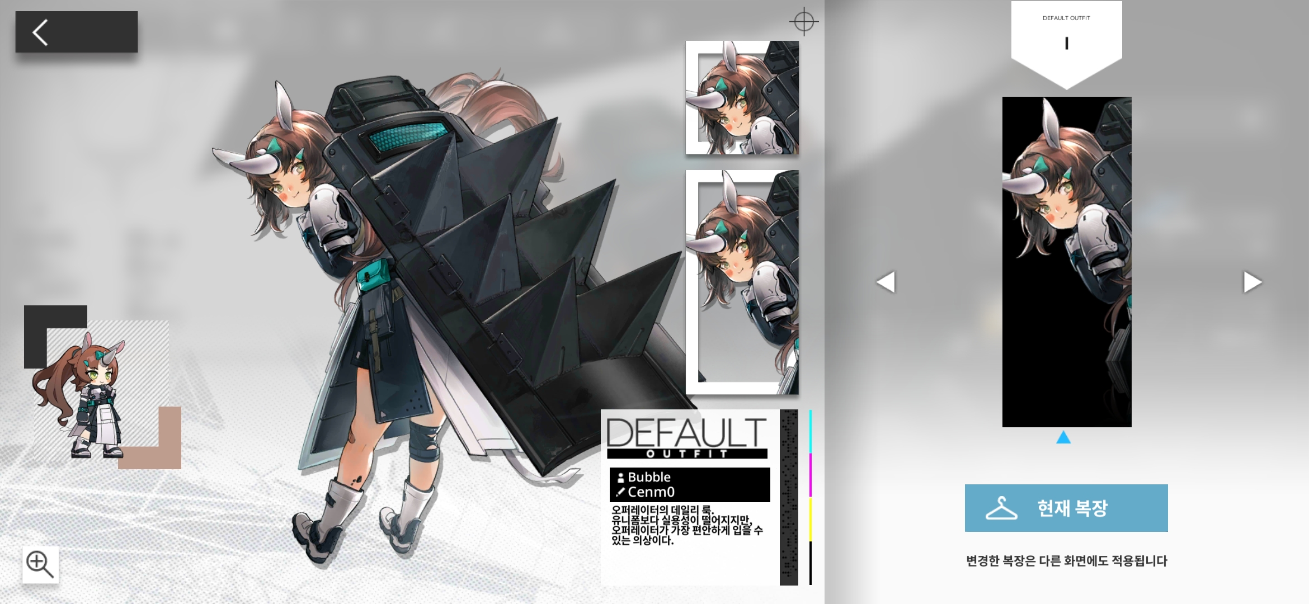
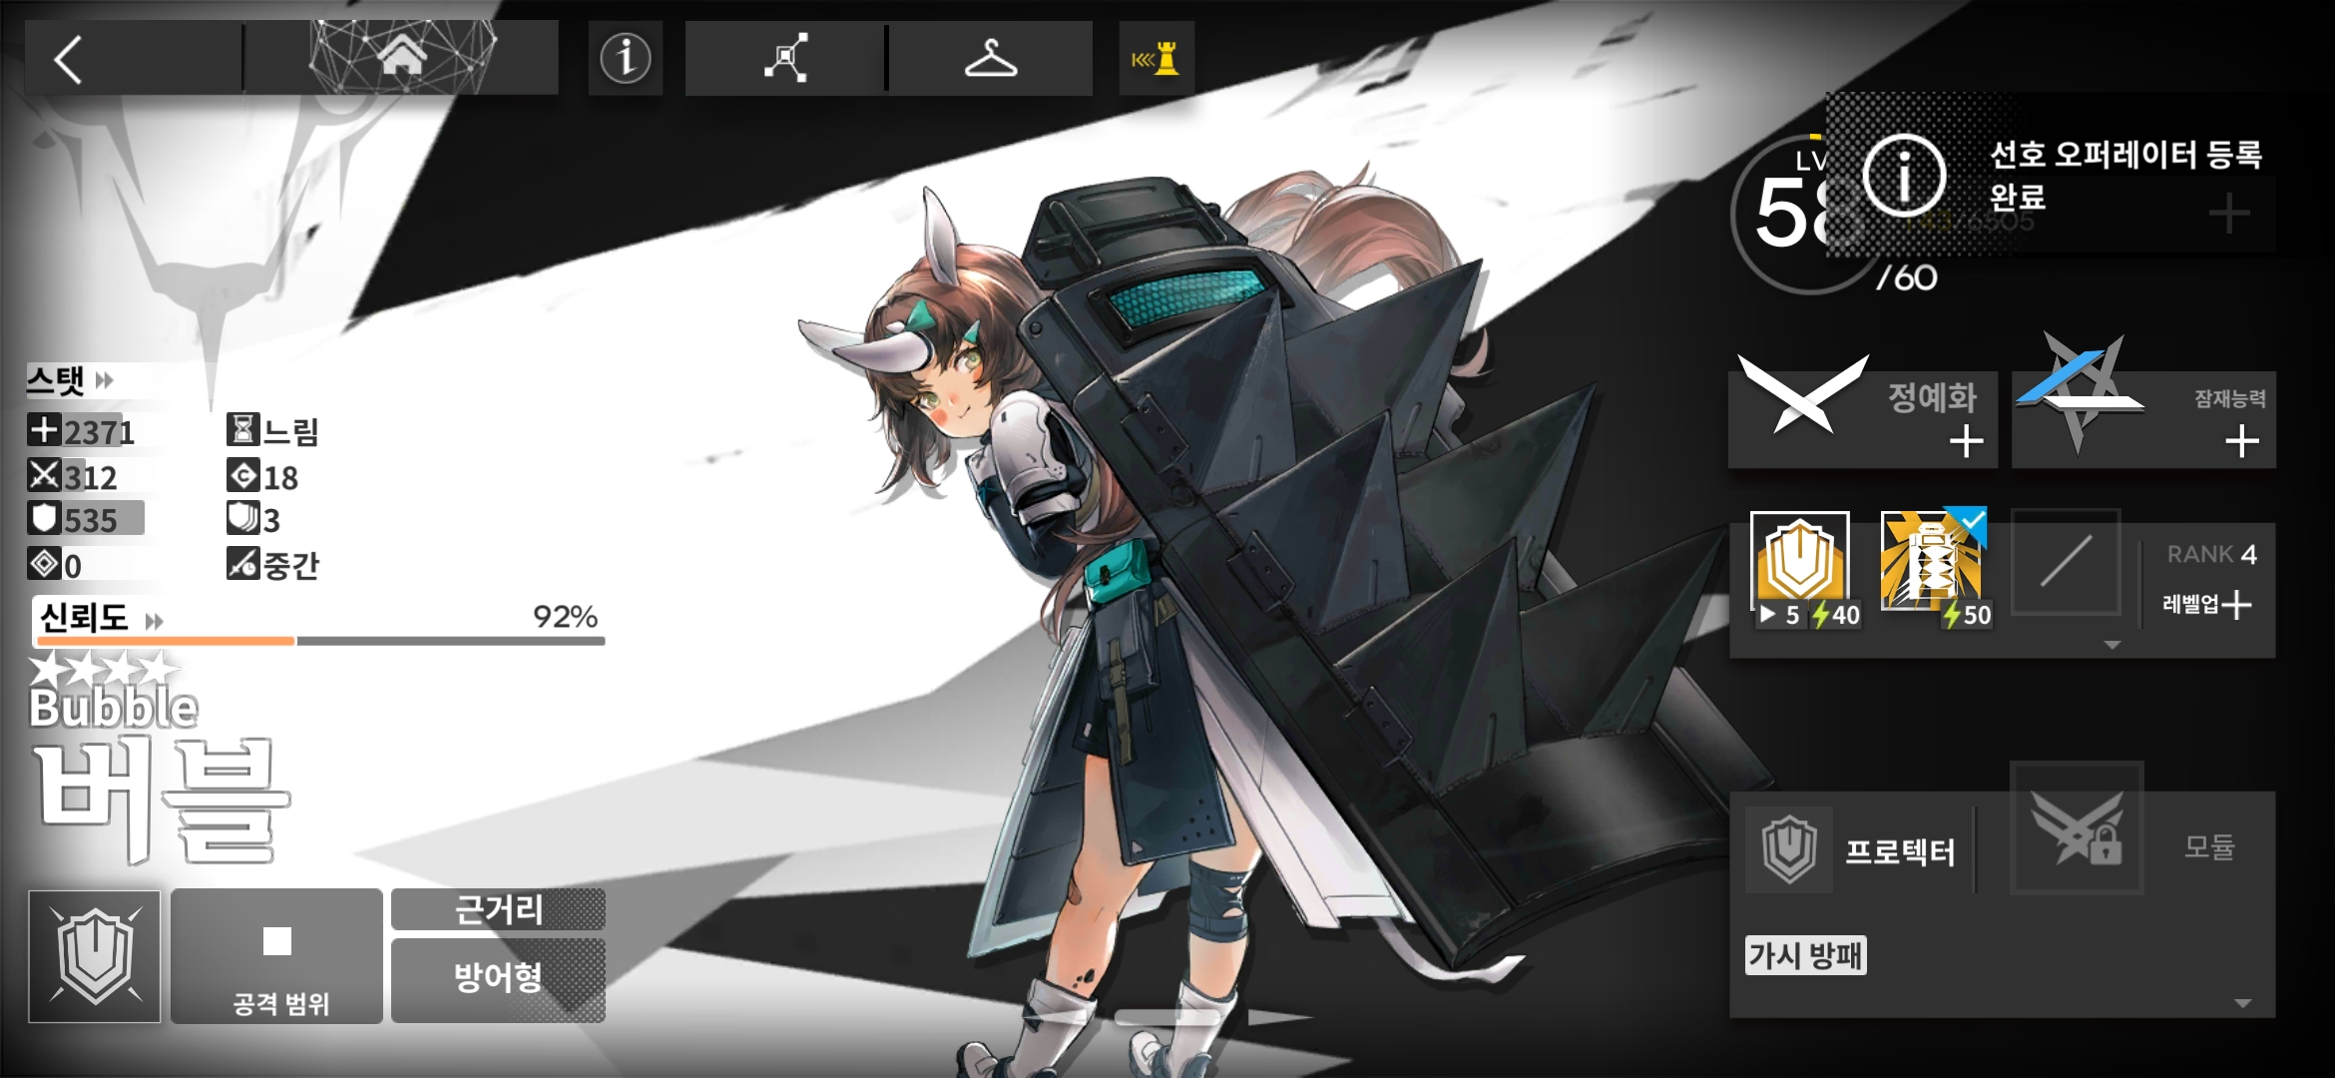
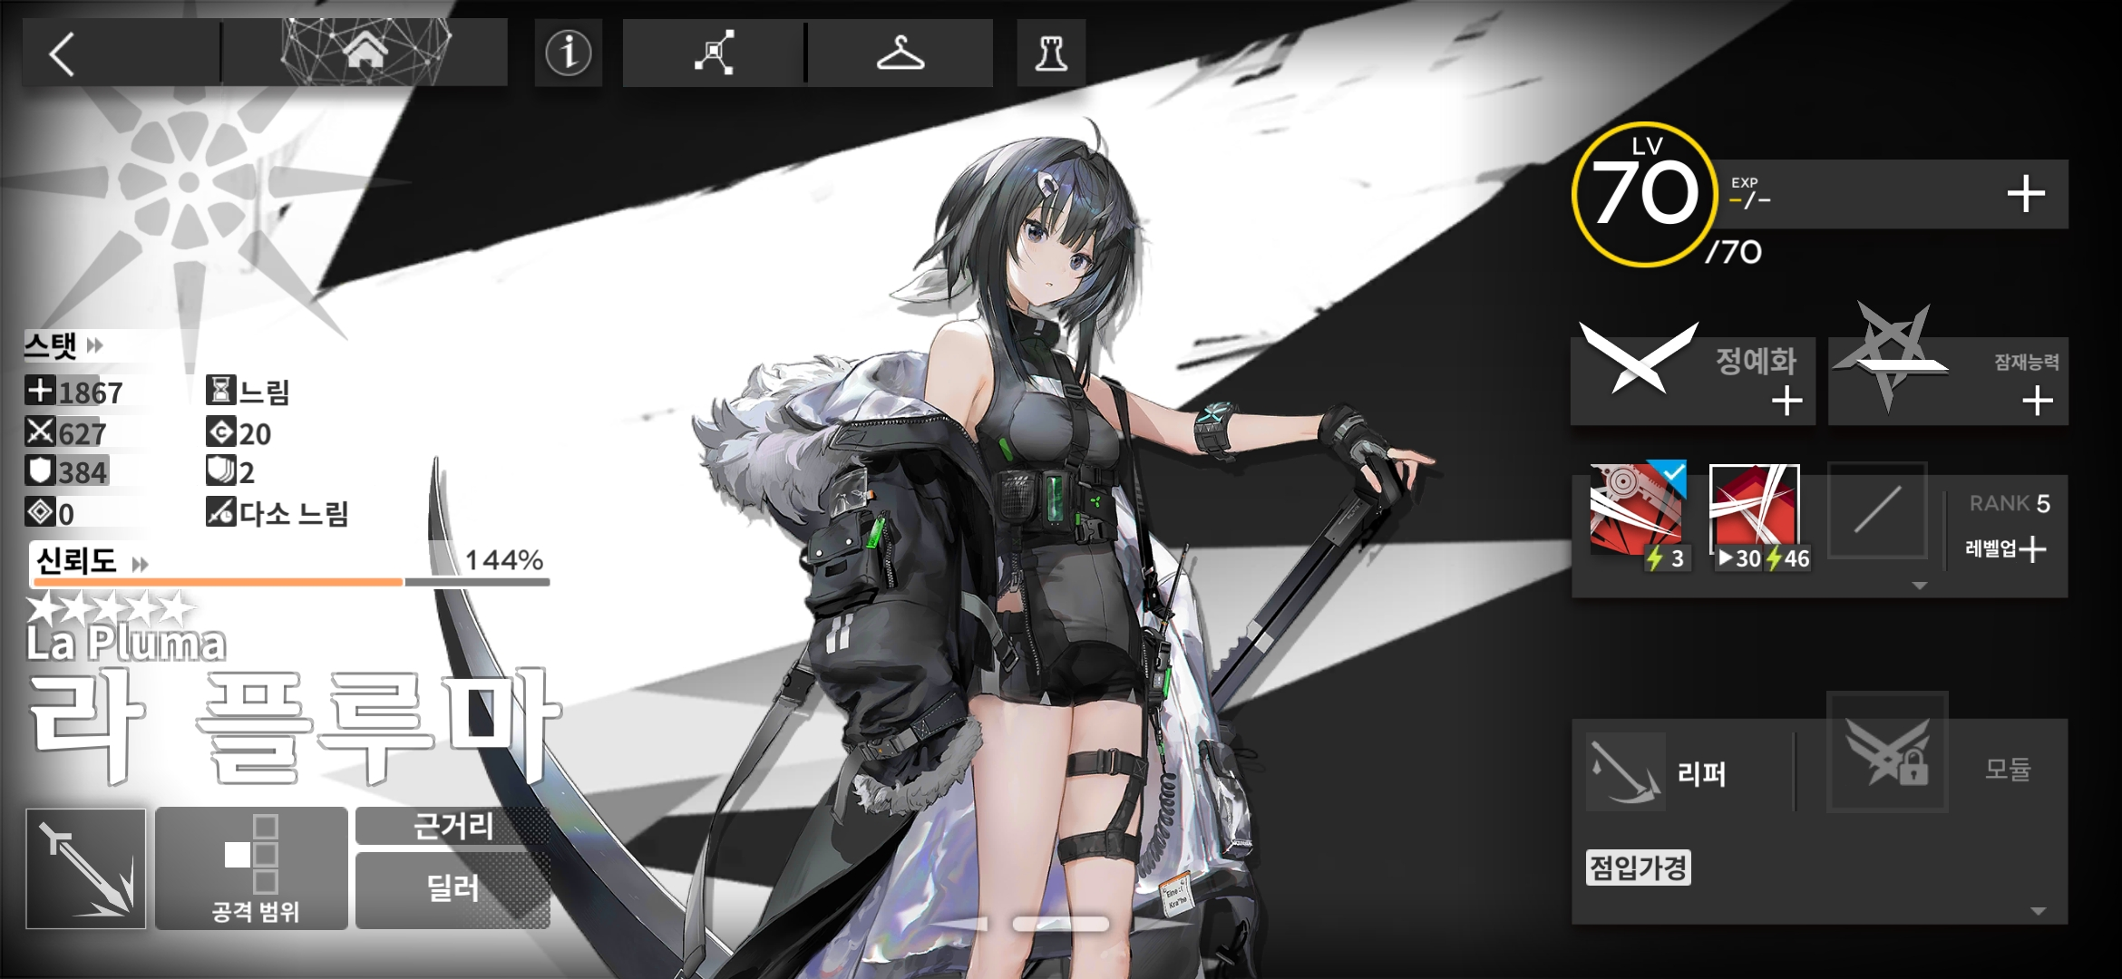
8-7. 캐릭터 관리 개별 화면 – 의상 변경
8-8. 캐릭터 관리 개별 화면 – 선호 오퍼레이터 등록
1) 의상은 대부분 오리지늄(유료 재화, 첫 클리어 보상)으로 구매 가능
8-9. 캐릭터 관리 개별 화면 – 다른 예시

Slide 11
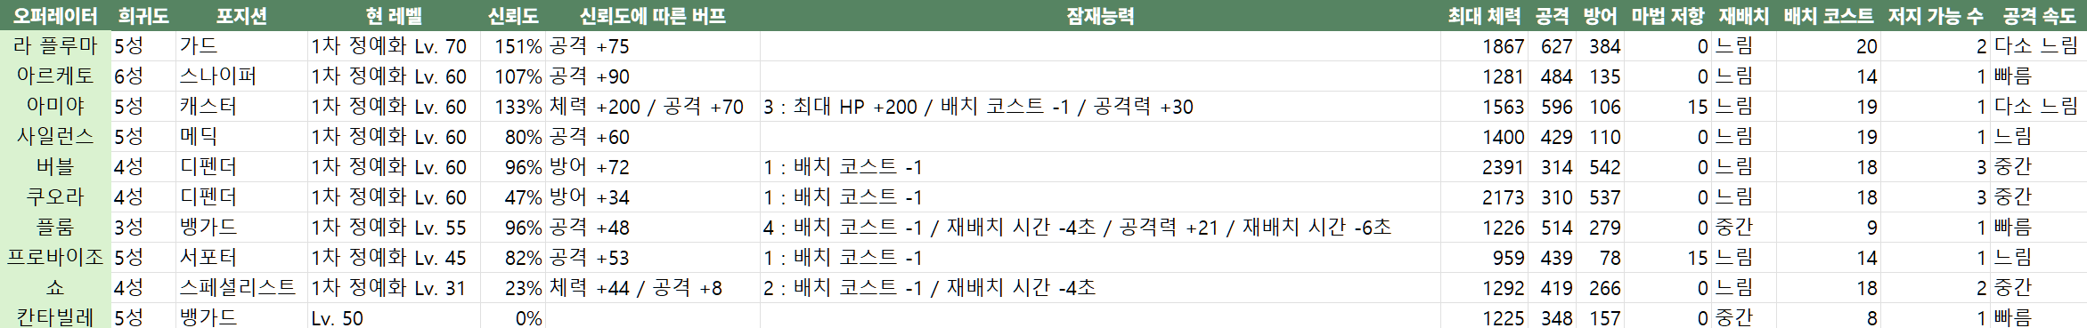
캐릭터 능력치 데이터 테이블
: 총 캐릭터가 200명이 넘기 때문에 현재 작성자가 보유 중인 캐릭터 10명만 선정 & 현 레벨은 2024.05.19 기준으로 작성

